Slide 1
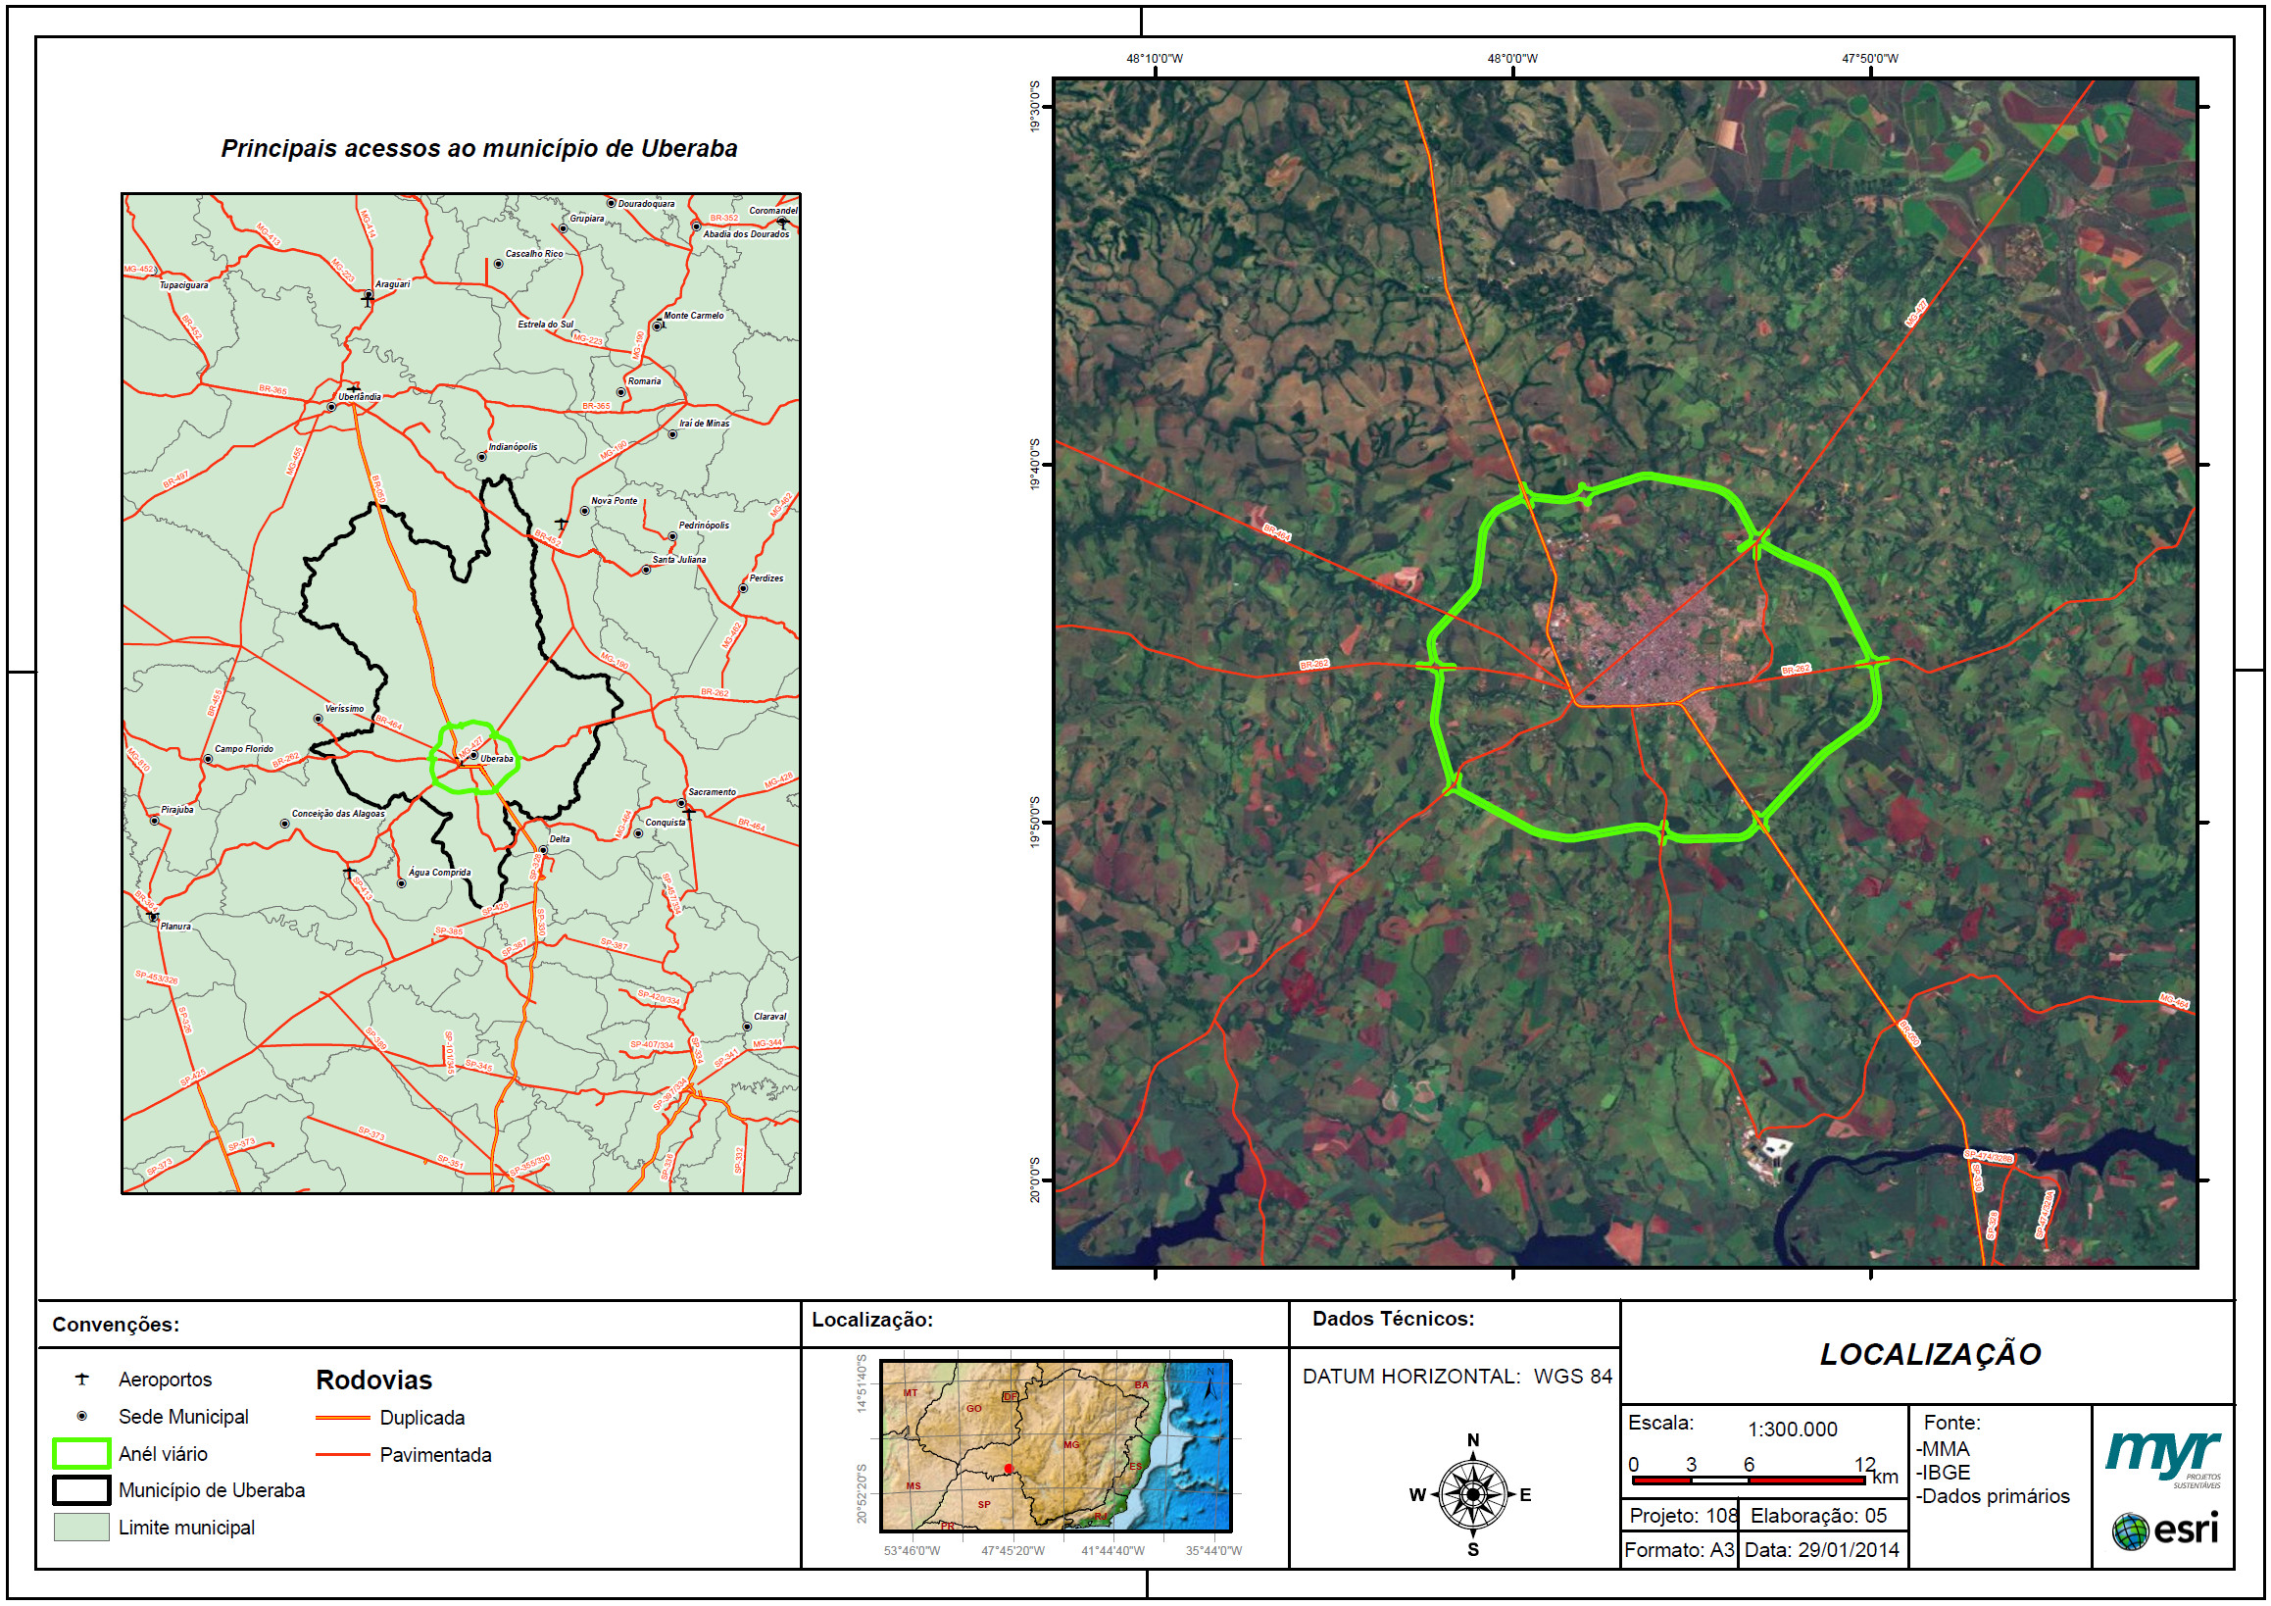

RELATÓRIO DE IMPACTO AMBIENTAL – RIMA
ANEL VIÁRIO DE UBERABA – Uberaba-MG- 2014

Slide 2
APRESENTAÇÃO GERAL
ANEL VIÁRIO DE UBERABA- RELATÓRIO DE IMPACTO AMBIENTAL – RIMA
No presente documento, denominado por Relatório de Impacto Ambiental – RIMA a PREFEITURA MUNICIPAL DE UBERABA, CNPJ:18428839/006-03, situada à Avenida Dom Luiz Maria Santana, nº 141, Bairro Santa Marta – Uberaba/MG, apresenta ao Conselho Estadual de Política Ambiental de Minas Gerais – COPAM, através da Superintendência Metropolitana de Licenciamento Ambiental – SUPRAM, a solicitação da Licença Prévia – LP para o Anel Viário de Uberaba, Rodovias BR-050/BR-262/BR-464/MG com extensão 65,72 km.
O objetivo principal deste estudo é apresentar de forma clara os pontos mais relevantes do Estudo de Impacto Ambiental – EIA, onde consta a caracterização do empreendimento, o diagnóstico ambiental (compreendendo os meios antrópico, físico e biótico), a análise dos impactos ambientais em todas as etapas do empreendimento, os Programas Ambientais, o prognóstico ambiental e a respectiva conclusão.
Todo o trabalho foi desenvolvido baseado nas seguintes diretrizes: (i) estudar previamente os passivos e ativos ambientais da área para que o projeto de ocupação seja compatível com a realidade local, e não o oposto; (ii) incorporar variáveis de sustentabilidade ao empreendimento, (iii) proporcionar um ganho ambiental, social e econômico para a região.
Como cada projeto possui características particulares, alguns temas foram acrescidos aos estudos de forma a proporcionar ao técnico / órgão licenciador uma visão mais clara de todo o empreendimento. O intuito é facilitar a compreensão do processo como um todo e o entendimento sobre as questões gerais, visando contribuir para a avaliação deste processo de licenciamento ambiental.

Slide 3

IDENTIFICAÇÃO DO EMPREENDEDOR
EMPRESA: | Prefeitura Municipal de Uberaba
ENDEREÇO: | Av. Dom Luiz Maria Santana, nº 141, Santa Marta
MUNICÍPIO: | Uberaba
CNPJ: | 18.428.839/0006-03
IDENTIFICAÇÃO DA EMPRESA CONSULTORA
EMPRESA: | ENCIBRA S. A. – Estudos e Projetos de Engenharia
ENDEREÇO: | Av. do Contorno, nº 8000, sl. 1313, Sto Agostinho
MUNICÍPIO: | Belo Horizonte
CNPJ: | 33.160.102/0004-76

Slide 4
JUSTIFICATIVAS INSTITUCIONAIS
ANEL VIÁRIO DE UBERABA- RELATÓRIO DE IMPACTO AMBIENTAL – RIMA
O DESENVOLVIMENTO DE UBERABA E SEUS VETORES DE CRESCIMENTO
A cidade de Uberaba situa-se a cerca de 500 km de alguns dos principais centros consumidores e econômicos do Brasil. Possui excelente infraestrutura rodoviária, ferroviária, aérea, recursos hídricos abundantes e energia elétrica farta, o que vem transformando-a em um grande polo de desenvolvimento.
Uberaba possui IDH-M (Índice de Desenvolvimento Humano Municipal) maior que 98,3% das cidades brasileiras, revelando assim uma excelente qualidade de vida de seus moradores.
Segundo a Secretaria de Agricultura, Pecuária e Abastecimento (Sagri) de Uberaba, as atividades agropecuárias no município vêm expressando a sua grandeza através dos produtos, bens e serviços gerados diariamente. No setor industrial, destaca-se a criação de três distritos industriais que tem atraído indústrias moveleiras, de produtos alimentícios, calçados e química.
Neste contexto tem-se a Zona de Processamento para Exportação (ZPE), que segundo a Prefeitura de Uberaba, é um condomínio industrial incentivado, onde as empresas nele instaladas terão tratamento tributário, cambial e administrativo diferenciados, com a condição de destinarem pelo menos 80% da produção para o mercado externo. Sua presença em Uberaba constitui em atraente oportunidade de negócios e geração de riquezas, considerando o aporte de novas tecnologias e serviços.
O Parque Tecnológico de Uberaba, já em operação, construído em uma área superior a 15 milhões de m², faz parte do Programa Inova Uberaba, que vai transformar Uberaba em uma das principais cidades tecnológicas do País.
Um reflexo da economia em expansão, entre outros fatores, é percebido pelo aumento da frota de veículos de Uberaba. Segundo os números do Denatran, Uberaba está em 2º lugar em Minas Gerais, entre 853 municípios, em relação ao número de veículos por habitante.
Assim, a pós todo exposto, o qual remete à expansão urbana acelerada promovida pelo crescimento econômico da região, o tráfego gerado por essa nova estrutura urbana passou a interferir diretamente com o tráfego rodoviário. Neste sentido, o convênio firmado entre a Prefeitura e o DNIT, visando à implantação do Anel Viário de Uberaba neste município, é de grande interesse da comunidade, pois dentro das obras necessárias é a que promoverá alívio, diferenciará e ordenará o tráfego urbano do tráfego rodoviário.

Slide 5
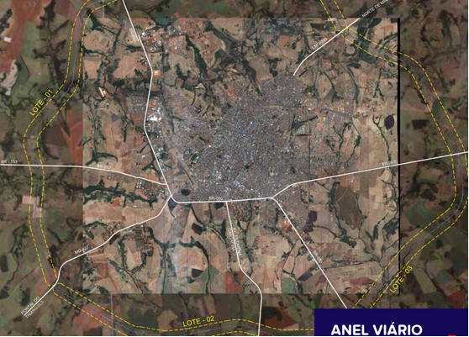
LOCALIZAÇÃO
ANEL VIÁRIO DE UBERABA- RELATÓRIO DE IMPACTO AMBIENTAL – RIMA
O projeto do Anel Viário localiza-se no município de Uberaba, o qual situa-se na região do Triângulo Mineiro do Estado de Minas Gerais no Bioma Cerrado.
O município é composto pelos distritos de Ponte Alta e da Baixa e também pelos povoados de Santa Rosa, Capelinha do Barreiro e Delta. De acordo com dados do IBGE (2010), o município possui uma área de 4.523,957 km² e população de 295.988 habitantes.
O projeto do Anel Viário foi desenvolvido pela Prefeitura de Uberaba e envolve a execução de quatro lotes distintos. O Lote 1 tem 18,5 km de extensão e vai desde a BR-050, trevo sentido Uberlândia, após o Alfredo Freire, passando pela BR-262 (sentido Campo Florido) até a MG-427 (sentido Frutal).
O lote 2 parte da MG-427, cruza com a Filomena Cartafina (sentido Vale Fértil) e chega até a BR-050 (sentido SP) com extensão de 16 km. O Lote 3 sai da BR-050 e continua até a BR-262 (sentido Araxá) e chega à LG 798 (sentido Nova Ponte) por mais 19,5 km. E o lote 4 parte da LG 798, cruza com a estrada sentido IFTM (após a Univerdecidade) e encontra com o lote 1 na BR-050 percorrendo outros 18,5 km.

Slide 6
ANEL VIÁRIO DE UBERABA- RELATÓRIO DE IMPACTO AMBIENTAL – RIMA

Slide 7
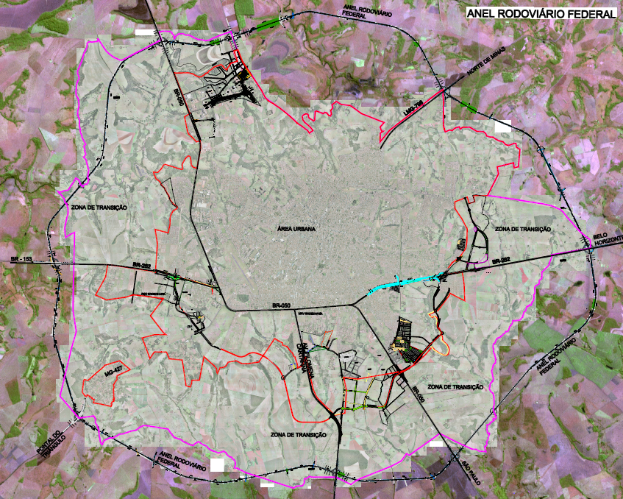
PROGRAMAS E PROJETOS ANÁLOGOS E
CO-LOCALIZADOS
ANEL VIÁRIO DE UBERABA- RELATÓRIO DE IMPACTO AMBIENTAL – RIMA
A inserção de um empreendimento como o Anel Viário de Uberaba no contexto local e regional remete à sua importância dentro de uma rede criada através de Ações, Programas, Planos e Projetos, públicos e privados, previstos e em execução, que estejam em consonância com os objetivos do empreendimento a ser implantado e que irão potencializar, os efeitos benéficos esperados através de seu desenvolvimento.
ÂMBITO MUNICIPAL
VETOR - Via Especial de Transporte Para Ônibus Rápido;
Parque Tecnológico de Uberaba;
Planta de Amônia;
Gasoduto;
Distritos Industriais I, II, II;
Parque Empresarial;
Zona de Processamento de Exportação – ZPE;
EADI - Estação Aduaneira do Interior;
Minidistritos
Plano Diretor para o Anel Viário
De Uberaba
Nesse sentido, são aqui relacionadas algumas das principais Ações, Programas, Planos e Projetos em âmbito municipal, estadual e federal, e que trazem sua descrição básica de modo antever um cenário, em termos de desenvolvimento e de crescimento, local e regional.

Slide 8

PROGRAMAS E PROJETOS ANÁLOGOS E
CO-LOCALIZADOS
ÂMBITO FEDERAL
Programa de Aceleração do Crescimento (PAC) e Meio Ambiente;
Gestão Ambiental – DNIT;
ÂMBITO ESTADUAL
Transportes e Obras Públicas –Caminhos de Minas - SEPLAG:
Expansão da Infraestrutura Rodoviária - DER/MG;
Pavimentação de rodovias em parceria - DER/MG
Construção e reforma de Obras de Arte Especiais - DER/MG;
Minas Logística - DER/MG;
Aumento da capacidade e Segurança dos Corredores de Transporte - DER/MG;
Pro-acesso - DER/MG

Slide 9
ALTERNATIVAS LOCACIONAIS
ANEL VIÁRIO DE UBERABA- RELATÓRIO DE IMPACTO AMBIENTAL – RIMA
Os polos de desenvolvimento regional necessitam para incrementar a expansão de suas economias, em ritmo acelerado, da melhoria permanente de seus diferentes vetores de transporte.
Uberaba é hoje um dos mais dinâmicos polos de desenvolvimento do Estado e, em especial do Triângulo Mineiro, cuja sede municipal é cortada pelas rodovias federais (BR- 050 e BR-262) e pela MG-427, transformando-a em passagem para importantes regiões e cidades, como Belo Horizonte, Brasília, Campo Grande, Cuiabá, Salvador, São Paulo e Vitória.
Portanto, é natural que soluções para a questão viária de Uberaba seja objeto de debates entre a sociedade civil e os poderes públicos há longo tempo. Logicamente, a criação de alternativa para a passagem obrigatória do fluxo de veículos das rodovias pelo centro da cidade era o ponto focal das discussões e a implantação de uma rodovia de contorno da zona urbana, a solução natural.
Assim, para análise das alternativas de traçado do Anel Viário de Uberaba adotam-se as seguintes diretrizes:
• Estabelecer traçado que minimize cortes e aterros ao longo do Anel;
• Manter maior distância da zona urbana atual, das expansões já autorizadas pela municipalidade e permitir o desenvolvimento da mancha urbana por um período mínimo de 20 anos sem interferir com o Anel;
• Evitar o fracionamento de propriedades rurais que serão impactadas pela nova via, de forma a tornar parte ou toda ela inviável economicamente;
• Utilizar, ao máximo os acessos já existentes, de forma a facilitar a conexão do Anel com a sede urbana e distritos industriais;
• Minimizar as interferências com nascentes pontuais e veredas e com áreas especialmente protegidas, em especial a APA do Rio Uberaba.
Assim, o Projeto Geométrico do trecho Anel de Uberaba foi elaborado tendo em vista o atendimento dos parâmetros básicos para projeto de rodovias e minimização dos impactos sobre o meio ambiente. Foram estudadas quatro alternativas para o anel viário de Uberaba – MG no sentido de proporcionar ao município os objetivos desejados com este tipo de empreendimento.

Slide 10
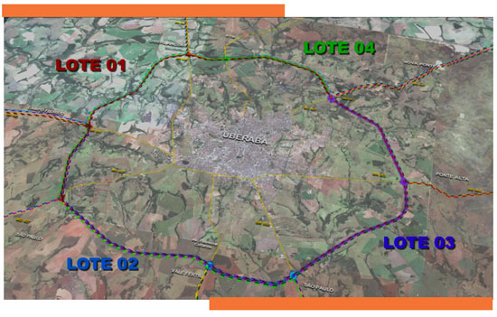
ALTERNATIVAS LOCACIONAIS
ANEL VIÁRIO DE UBERABA- RELATÓRIO DE IMPACTO AMBIENTAL – RIMA
Sob a análise das quatro alternativas apresentadas, face às diretrizes supracitadas, a alternativa selecionada foi a de número 2, pelas razões a seguir expostas:
A Alternativa 1 foi descartada, pois, a malha urbana já ultrapassou o antigo Rodoanel Viário de Uberaba, especialmente na região do “Cadeião” e do bairro Residencial 2000, persistindo assim o conflito urbano existente e a demanda por obras de vultuosos investimentos;
A Alternativa 2 foi a escolhida para o desenvolvimento do Projeto Executivo de Engenharia para Construção do Anel Viário de Uberaba, Rodovias BR-050/BR-262/BR-464/MG-427, com extensão 65,72 km, por apresentar baixa interferência com áreas urbanizadas, nascentes e utilizar ao máximo o relevo representado pelas chapadas de topo das elevações.
A Alternativa 3 foi desconsiderada por aumentar o trajeto total do Anel em 3,21 Km, acrescer mais oito propriedades rurais aos atingidos e interferir com área de reserva legal de uma propriedade.
Por último, a Alternativa 4 é mais longa e passa em um cenário muito mais sensível sob o ponto de vista ambiental, aumentando significativamente os impactos negativos e seu potencial poluidor.
Face ao exposto, a Alternativa 2, que deu origem ao projeto executivo, é apresentada aqui como a mais viável e exequível ambiental e economicamente.

Slide 11
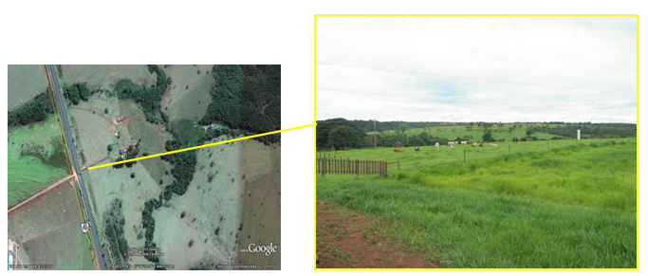
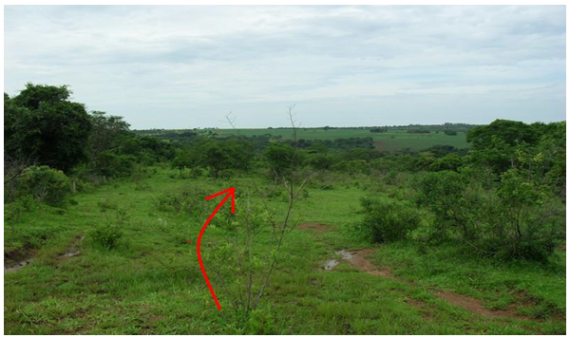
ALTERNATIVAS LOCACIONAIS
ANEL VIÁRIO DE UBERABA- RELATÓRIO DE IMPACTO AMBIENTAL – RIMA
A seguir, apresenta-se trechos da caracterização ambiental realizada e sua análise frente o traçado ótimo escolhido para o Anel Viário de Uberaba. O início dos trabalhos foi realizado na Fazenda Ventre Vivo, localizada na BR 050 às margens do Córrego Jaú onde o ecossistema local foi caracterizado. Ressalta-se que, a título de orientação, as setas vermelhas sobre as imagens indicam o trecho onde passará o Anel Viário.
Na entrada da fazenda Ventre Vivo será construído o viaduto com as seguintes coordenadas e características:
Curva 1 (AC: 33º 12’ 19’’ / Tg: 298,162937 / Raio: 1000,000 / D: 579,541)
Este ponto não possui características ambientais relevantes que possam determinar mudanças no traçado do anel viário. Atravessando a Rodovia o traçado entra em terras da Fazenda Verenã Empresa Rural Agricultura e Pecuária Ltda (Querênça), Km 163 de propriedade do Sr. Roberto Gutierrez.
Curva 4 (AC: 35º 05’ 37’’ / Tg: 379,436045 / Raio: 1200,000 / D: 734,998)
O solo é classificado como sendo latossolo com afloramento de rochas (tapiocanga) a medida que se aproxima dos cursos d’água. Um pequeno remanescente florestal deverá ser suprimido para passagem da rodovia. Neste local não existe nascentes. O terreno possui declividade de aproximadamente 13 graus e é composto por grama boiadeiro e utilizado para pastagem de bovinos.
Fazenda Ventre Vivo e Querença. Ambas separadas pela BR 050
Trecho onde inicia-se a curva 4

Slide 12
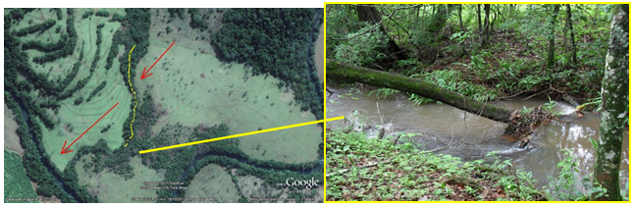
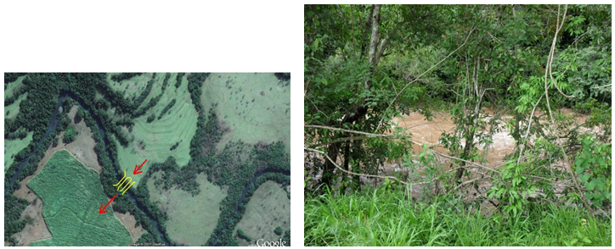
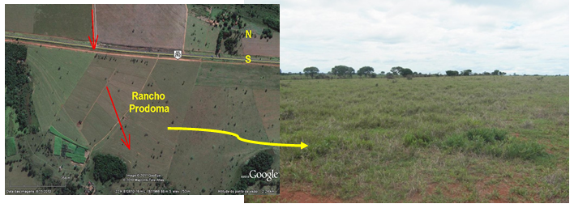
ALTERNATIVAS LOCACIONAIS
ANEL VIÁRIO DE UBERABA- RELATÓRIO DE IMPACTO AMBIENTAL – RIMA
Córrego Cachoeirinha.
Caracterizado por mata ciliar de 5m, em ambos os lados da calha, o córrego Cachoeirinha possui 3m de largura e 0,6m de profundidade. A Área de Preservação Permanente é cercada limitando o acesso do gado ao córrego.
Ponto 386
Este ponto é caracterizado pela intervenção que será realizada para construção das pontes que atravessarão o Rio Uberaba. As pontes terão aproximadamente 25 metros de comprimento cada uma. A mata ciliar no ponto é preservada mas não cercada. Tem 2,5m de vegetação no ponto 7815364 e 45m de vegetação no ponto 7815290. As terras no entorno são exploradas como pastagem e canaviais.
Curva 6 (AC: 11º 05’ 36’’ / Tg: 97,111109 / Raio: 1000,000 / D: 193,615)
Ao entrar no Rancho Prodoma o poliduto cortará a rodovia do anel viário no ponto UTM 7811899 onde inicia-se a curva 7. O local é caracterizado como sendo de pastagem de capim brachiara havendo poucos representantes arbóreos.
Córrego Cachoeirinha. No detalhe o ponto onde mesmo sofrerá intervenção
Ponto do Rio Uberaba que sofrerá intervenção para construção das pontes
Foto da vegetação composta por capim brachiaria

Slide 13
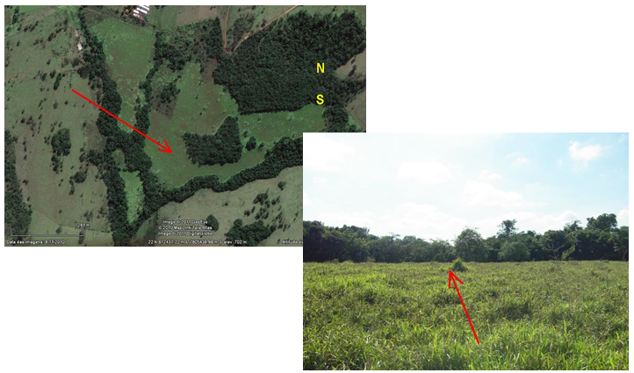
ALTERNATIVAS LOCACIONAIS
ANEL VIÁRIO DE UBERABA- RELATÓRIO DE IMPACTO AMBIENTAL – RIMA
Curva 9 (AC: 44º 29’ 38’’ / Tg: 409,048985 / Raio: 1000,000 / D: 776,566)
Trevo de entroncamento do Anel Viário com Rodovia MG 427
Cortará 02 córregos. São eles: Lemes 1 e Lemes 2 . Ambos possuem mata ciliar preservada com calha do córrego na média de 2,5m de largura e 0,9m de profundidade. As coordenadas UTM referentes ao eixo central da rodovia que cortará os córregos são: 7805537; 7805475; 7805444 e 7805403
A área é caracterizada pela presença do capim brachiaria sendo explorada como pasto para atividade de bovinocultura. A mata ciliar está preservada e possui aproximadamente 20m de largura em cada margem dos córregos.
Ponto onde os córregos Lemes 1 e Lemes 2 sofrerão intervenções

Slide 14
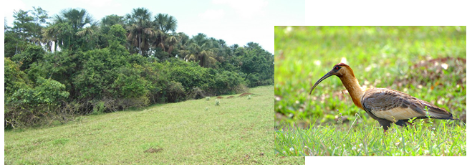
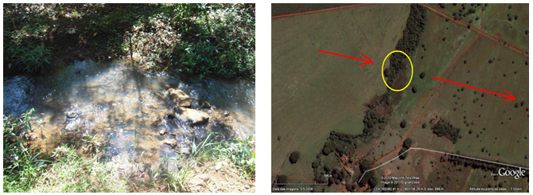
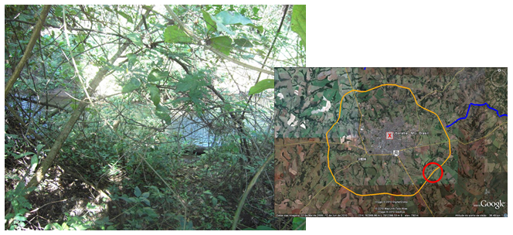
ALTERNATIVAS LOCACIONAIS
ANEL VIÁRIO DE UBERABA- RELATÓRIO DE IMPACTO AMBIENTAL – RIMA
Córrego das Gameleiras
O Córrego das Gameleiras é caracterizado como sendo área de brejos (vereda) com solos hidromórficos e presença marcante da palmeira Buriti (Mauritia flexuosa). Possui largura total (incluíndo a APP) de 100m. A avifauna local é representada principalmente por curicacas que habita desde a Colômbia até a o extremo sul da América do Sul, bem como parte do Brasil. Tais aves medem cerca de 70cm de comprimento e têm cerca de 40 cm de altura, possuindo ainda um bico longo e curvo, pescoço alaranjado, dorso cinza-esverdeado e partes inferiores negras. Também são conhecidas pelos nomes de curicaca-comum, curicaca-de-pescoço-branco, curicaca e despertador.
Córrego das Toldas
O Córrego das Toldas possui as mesmas características do Córrego das Gameleiras.
Ribeirão Conquistinha
O Ribeirão Conquistinha é um dos principais afluentes do Rio Grande do qual faz parte de sua Bacia Hidrografica. A Prefeitura Municipal em parceria com CODAU construiu a ETE conquistinha intensificando assim o sistema de esgotamento sanitário da cidade. Sua mata ciliar encontra-se preservada em alguns pontos e outros com clareiras abertas para acesso antrópico ao curso d’água.
Ecossistema de veredas e curicaca como principal representante
Córrego das Toldas
Mata ciliar do Ribeirão Conquistinha e sua localização macro

Slide 15
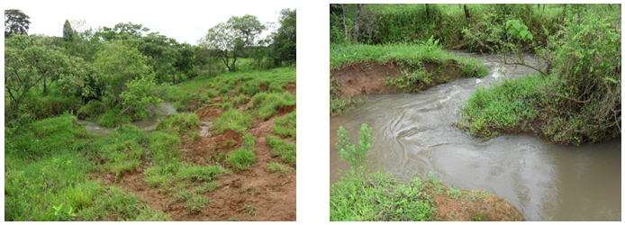
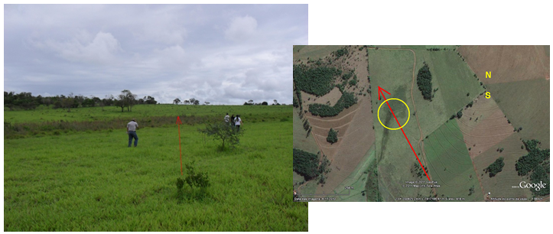
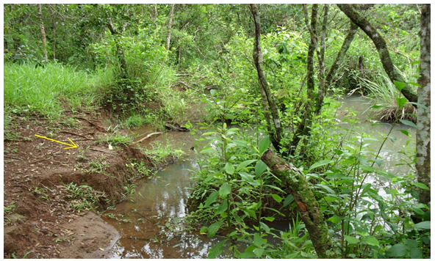
ALTERNATIVAS LOCACIONAIS
ANEL VIÁRIO DE UBERABA- RELATÓRIO DE IMPACTO AMBIENTAL – RIMA
Córrego Lageado
O Anel Viário cortará o córrego do Lageado em um ponto antropizado. Sua mata ciliar não está preservada e não apresenta cerca que limita o acesso do gado ao leito do córrego. Existem nascentes difusas no local em área de pastagem e canavial. A Secretaria de Meio Ambiente e Turismo propõe a recomposição da área uma vez que se trata de afluente direto do Rio Uberaba.
Área de Nascentes (“resfriado”)
Este ponto é caracterizado pela presença de nascentes difusas em vários pontos no terreno aberto não possuindo espécies arbóreas
Córrego Capoeira Redonda II
Este córrego possui largura média de 2,5 metros e profundidade de 0,7 metros. A água é turva e o acesso até seu leito é através de mata fechada e preservada. No entanto sua margem encontra-se antropizada em alguns pontos, necessitando de revitalização.
Córrego Lageado desprovido de vegetação ciliar no local da intervenção
Localização do ponto de influência do Anel Viário
Processo erosivo em ponto do córrego sem mata ciliar

Slide 16
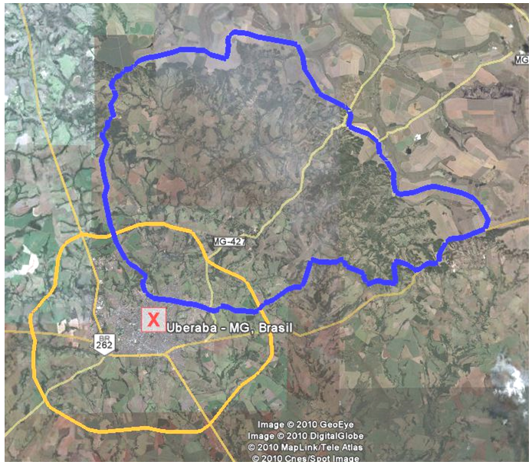
ÁREA DE PROTEÇÃO AMBIENTAL DO RIO UBERABA
ANEL VIÁRIO DE UBERABA- RELATÓRIO DE IMPACTO AMBIENTAL – RIMA
ÁREA DE PROTEÇÃO AMBIENTAL DO RIO UBERABA - APA
A APA faz parte da região que integra a bacia do rio Uberaba, situada a montante do ponto de captação de águas da cidade de Uberaba. Compreende aproximadamente 53.500ha de Superfície, incluindo aí 8% da área urbana.
A APA foi criada pela Lei Estadual n° 12.183 de 21 de Janeiro de 1999, sendo uma UC de uso direto, que tem como objetivo conciliar as atividades humanas com a preservação da vida silvestre, a proteção dos recursos naturais e a melhoria da qualidade de vida da população humana, da fauna e da flora, através de um planejamento participativo envolvendo o trabalho conjunto entre órgãos do governo e a comunidade.
Ressalta-se que o Conselho Gestor da APA da Bacia Hidrográfica Rio Uberaba aprovou, por unanimidade, a construção do Anel Viário em Uberaba.
A subbacia do rio Uberaba drena o município e o seu rio principal é o Uberaba. Nasce numa região de planalto a uma altitude de 1.012m, próximo ao trevo de Ponte alta na BR 262 e percorre 140km até sua foz no rio Grande. Esta subbacia tem um total de 2.374,5 Km² destacando-se como principais afluentes na APA do rio Uberaba, os córregos dos Pintos, da Saudade, Borá, Alegria, Lanoso, entre outros.
Em amarelo, o trecho do anel viário. Em azul, o limite da APA

Slide 17
LEGISLAÇÃO APLICADA
ANEL VIÁRIO DE UBERABA- RELATÓRIO DE IMPACTO AMBIENTAL – RIMA
O Sistema Nacional do Meio Ambiente- SISNAMA criou pela Lei 6.938/81, o Conselho Nacional do Meio Ambiente – CONAMA, o qual é composto por representantes de cinco setores, quais sejam: sociedade civil, setor empresarial e órgãos federais, estaduais e municipais.
As obras civis de rodovias foram consideradas na Resolução CONAMA nº 237, de 19 de dezembro de 1997, como necessárias de licenças ambientais. Dessa forma, no sentido de orientar o licenciamento do Anel Viário de Uberaba, conforme as leis que o regem, apresenta-se ao lado um levantamento da legislação ambiental aplicada ao empreendimento em voga e aquela relacionada à tipologia do empreendimento que se pretende implantar na referida área, no âmbito federal e estadual.

Slide 18
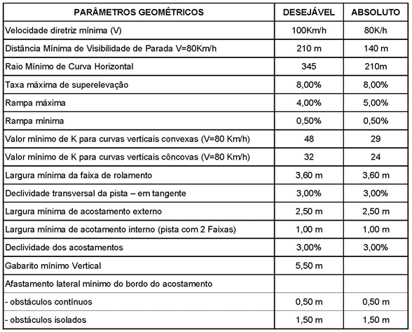
PROJETOS
ANEL VIÁRIO DE UBERABA- RELATÓRIO DE IMPACTO AMBIENTAL – RIMA
PROJETO GEOMÉTRICO
O Projeto Geométrico foi elaborado com base nos levantamentos Topográficos, Estudos Hidrológicos, Geológicos e Geotécnicos, tendo em vista o atendimento dos parâmetros básicos para projeto de rodovias.
As atividades foram realizadas de acordo com o especificado nas Instruções de Serviço para Projeto Geométrico do DNER.
No projeto procurou-se fazer uma adequação perfeita entre os elementos básicos resultantes dos estudos de topografia, hidrologia, geotecnia e tráfego, procurando harmonizar os traçados planimétricos e altimétricos, estudando-os em conjunto e adequando a rodovia ao terreno.

Slide 19
PROJETOS
ANEL VIÁRIO DE UBERABA- RELATÓRIO DE IMPACTO AMBIENTAL – RIMA
PROJETO DE INTERSEÇÕES
Este projeto foi desenvolvido sob os aspectos de visibilidade, condições técnicas para o volume de tráfego previsto, em locais adequados para conduzir o fluxo de forma eficiente e segura, e elaborado em conformidade com o manual de interseções do DNER/IPR.
Neste segmento foram projetadas interseções do tipo trevo completo. Trata-se de uma interseção que possui um laço e uma conexão externa em cada quadrante. Este trevo é a única interseção de quatro ramos com uma única estrutura e que assegura movimento contínuo pra todo o tráfego da interconexão.
O Projeto de Interseções é apresentado em anexo com todos os componentes geométricos, com detalhamentos construtivos referentes às ilhas, canteiros, meios-fios, sarjetas, drenos e demais obras complementares.
PROJETO DE TERRAPLANAGEM
Este projeto visa à elaboração das notas de serviço e ao cálculo do volume de movimentação de terras, para implantação das características definidas no projeto geométrico, bem como uma adequada distribuição das massas, com indicação das origens e destinos dos materiais e cálculo das distâncias médias de transportes.
Na elaboração do Projeto de Terraplenagem, ao longo da diretriz estudada foram considerados os elementos geométricos e os elementos geológicos e geotécnicos, e que se resumem nas indicações relativas às espessuras de camada vegetal, ocorrências de solos moles, classificação dos materiais a escavar, inclinações admissíveis para os taludes de cortes e aterros e fator de contração médio.

Slide 20
PROJETOS
ANEL VIÁRIO DE UBERABA- RELATÓRIO DE IMPACTO AMBIENTAL – RIMA
PROJETO DE DRENAGEM
Este projeto foi desenvolvido com a finalidade de definir, dimensionar e projetar os dispositivos que se destinam a captar as águas pluviais provenientes das bacias de contribuição, sejam elas localizadas na plataforma da via ou em terrenos a montante, de modo a encaminhá-las adequadamente sem comprometer os elementos do corpo estradal.
Para os termos de apresentação dos trabalhos, o projeto foi divido nos seguintes itens:
Obras de Drenagem de Grota (Obras de Arte Correntes), para dar vazão às águas superficiais e das precipitações;
Obras de Drenagem Superficial, para dar escoamento às águas precipitadas sobre o corpo estradal;
Obras de Drenagem Profunda, para a proteção do pavimento contra as águas do lençol freático e infiltração;
Obra de Arte Especial, para dar vazão às descargas das bacias de contribuição.
PROJETO DE PAVIMENTAÇÃO
Este visa a definição e o detalhamento de uma estrutura que possa, economicamente, suportar as solicitações impostas pelo tráfego, em condições de conforto e segurança para usuário, num período de projeto de 10 anos.
O pavimento foi dimensionado pelo “Método de Projeto de Pavimentos Flexíveis” de autoria do Eng.º Murilo Lopes de Souza (DER/1966), complementado pela Ata CPGT-01 - 01 da DEP/DNER, e pelo critério de resiliência (TECNAPAV).

Slide 21
PROJETOS
ANEL VIÁRIO DE UBERABA- RELATÓRIO DE IMPACTO AMBIENTAL – RIMA
PROJETO DE SINALIZAÇÃO E OBRAS COMPLEMENTARES
O Projeto de Sinalização e Dispositivos de Segurança foi elaborado com base no Manual de Sinalização do DNER, edição de 1999, no anexo II aprovado pelo Conselho Nacional de Trânsito, Resolução n° 160 e pelo Manual Brasileiro de Sinalização de trânsito volume IV do Conselho Nacional de Trânsito CONTRAN, resolução n° 236, de maio de 2007, adotando-se o valor de 100 km/h para a velocidade de projeto.
PROJETO DE OBRAS DE ARTE ESPECIAIS
O Projeto de Obras de Arte Especiais consiste no detalhamento estrutural da das pontes, viadutos, bem como o reforço estrutural de obras que puderem ser aproveitadas.
Os projetos estruturais serão desenvolvidos a partir das diretrizes definidas no projeto geométrico e estudos topográficos, com definição da implantação definitiva das obras.
Os tipos de fundações serão definidas com base nos estudos geotécnicos, e os cálculos estruturais das super, meso e infra-estrutura com definição das formas e armações para as passagens superiores.

Slide 22
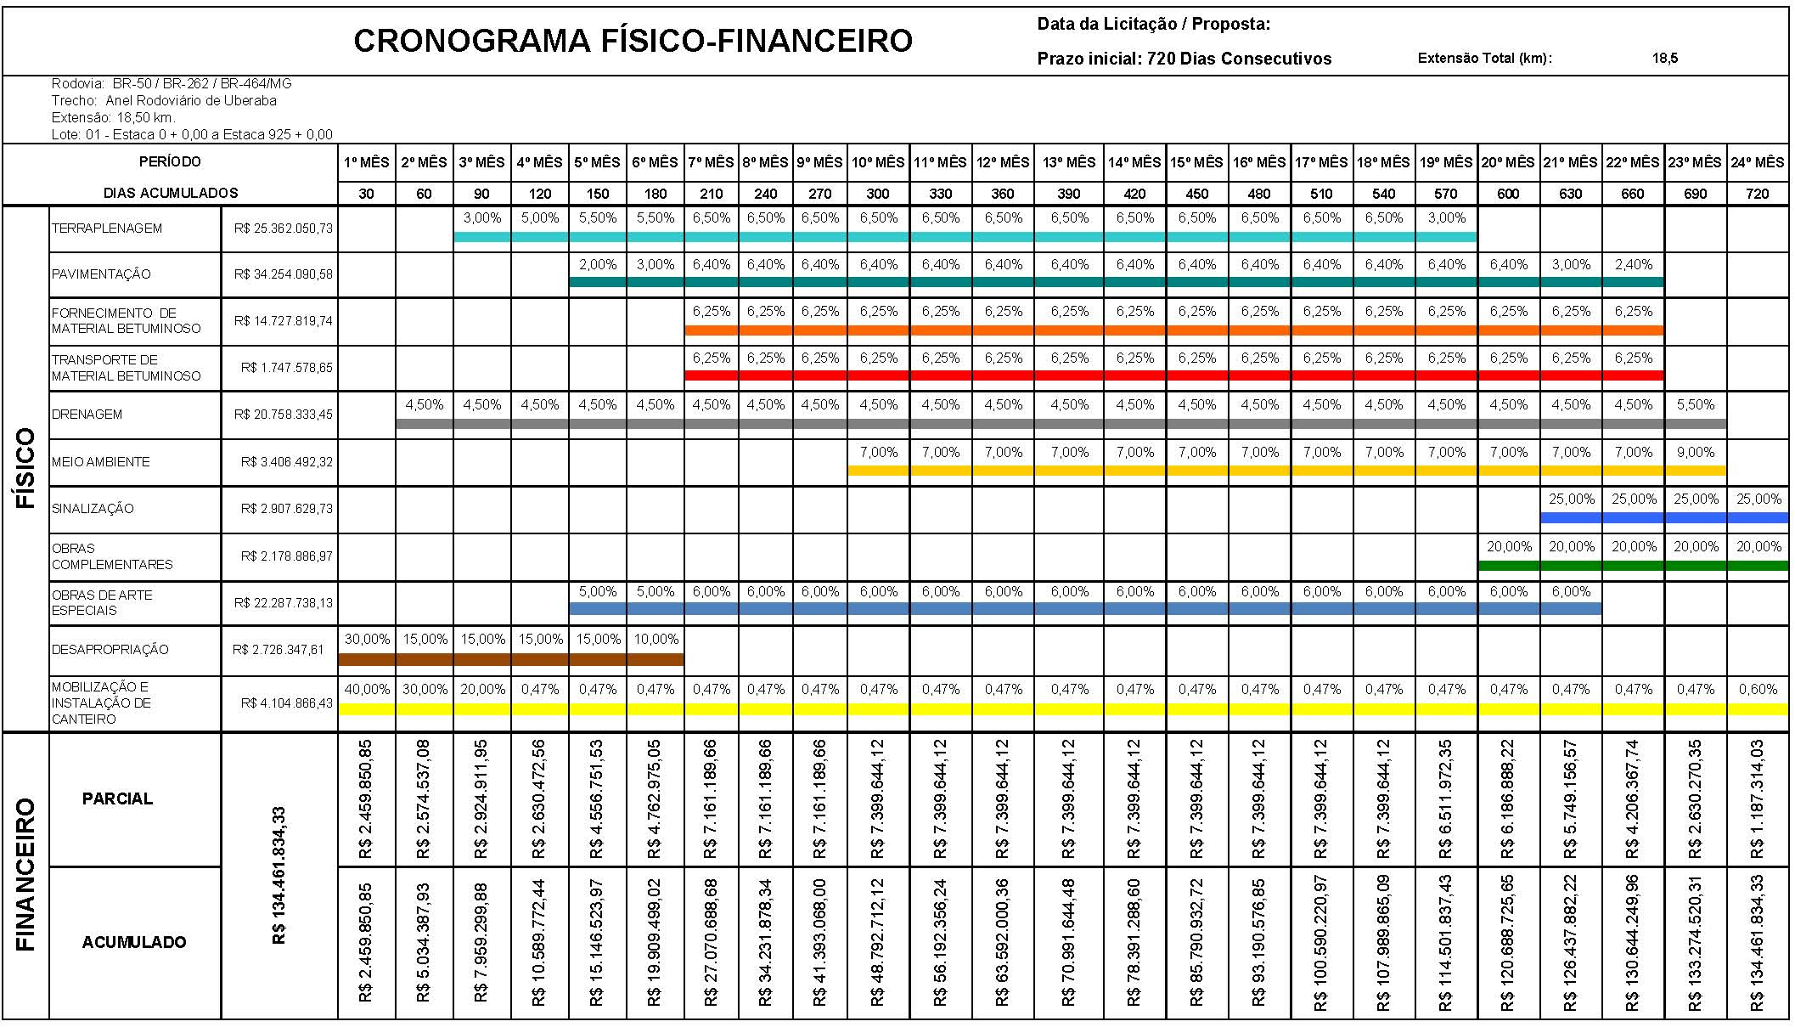
CRONOGRAMA FÍSICO - FINANCEIRO
ANEL VIÁRIO DE UBERABA- RELATÓRIO DE IMPACTO AMBIENTAL – RIMA

Slide 23
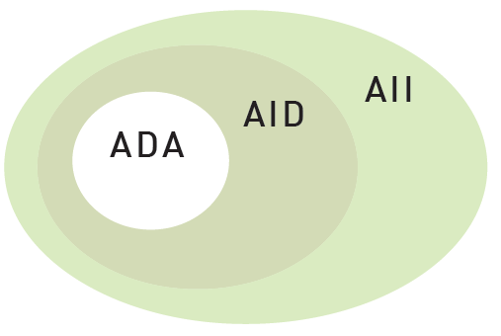
ÁREAS DE INFLUÊNCIA DO EMPREENDIMENTO
ANEL VIÁRIO DE UBERABA- RELATÓRIO DE IMPACTO AMBIENTAL – RIMA
Conforme determina a resolução CONAMA 01/86, para o desenvolvimento do diagnóstico ambiental foram definidas áreas de influência que delimitam a abrangência dos diferentes impactos ambientais relativos ao objeto deste estudo. Essas áreas são aqui concebidas como um limite geográfico de possíveis interferências e/ou perturbações ambientais, resultante dos processos de planejamento, implantação, operação ou mesmo manutenção do futuro empreendimento. Portanto, para definição das áreas de influência considerou-se:
Meios físico e biótico:
A Área Diretamente Afetada - ADA para os estudos dos meios físico e biótico compreende o próprio anel e uma faixa de 100 metros em cada um de seus lados, marco em que se dará a maior parte da intervenção do empreendimento, como as remoções de terra, aterro, cortes e compactações do terreno, entre outros eventos de obra.
Para os estudos dos meios físico e biótico foi considerada como Área de Influência Indireta – AII- toda a área inserida no interior do anel viário, estendendo-se para fora do mesmo segundo uma faixa de 100 metros. Esta área se justifica tendo em vista que todas as atividades para construção do empreendimento se darão dentro do perímetro do anel, considerando que as diversas atividades de apoio à obra deverão se concentrar entre a sede do Município de Uberaba e a faixa de terra em que se implantará o anel.
No meio biótico, nos estudos da fauna, em particular para o grupo dos vertebrados terrestres, as Áreas Diretamente Afetada (ADA) e de Influência Indireta (AII) são idênticas às do meio físico, mas considerando para a AII os estudos efetuados em áreas especialmente protegidas do entorno do Município de Uberaba.
Meio socioeconômico:
Para o meio socioeconômico são consideradas a Área de Influência Indireta (AII), representada pelo município de Uberaba; a Área de Influência Direta (AID), composta pela respectiva sede municipal e a ADA compreende o próprio anel. Ressalta-se que, como a caracterização da AID foi realizada sobre os estabelecimentos rurais onde está incluída a Área Diretamente Afetada, do empreendimento (ADA), esta se inclui também nos limites da referida AID.

Slide 24
DIAGNÓSTICO AMBIENTAL DO MEIO FÍSICO
ANEL VIÁRIO DE UBERABA- RELATÓRIO DE IMPACTO AMBIENTAL – RIMA
O presente estudo ambiental relativo ao meio físico foi realizado com intuito de apresentar as principais características ambientais de uma faixa de terras no entorno da área urbana da sede do Município de Uberaba que será utilizada para a implantação do Anel Viário daquela cidade.
CLIMA
O clima da região pode ser definido como continental tropical, caracterizado por quatro períodos distintos ao longo de cada ano: uma estação seca de junho a agosto, uma chuvosa, de novembro a março; além de duas transições, uma da estação seca para a úmida, correspondendo aos meses de setembro e outubro, e outra, da estação úmida para a seca, nos meses de abril e maio.
A estação meteorológica mais próxima da bacia do rio Uberaba, onde se localiza a sede do município, é a própria Estação de Uberaba, operada pelo Departamento Nacional de Meteorologia – DNMET. De acordo com os dados dessa estação, as normais de temperatura apontam uma média anual de 21,9 ºC, ocorrendo temperaturas mais baixas nos meses de junho e julho (mínima de 12,2 ºC) e mais altas nos meses de fevereiro e março (máxima absoluta 30,3 ºC).
A caracterização pluviométrica da região foi feita com base na mesma série histórica (1961/1990) da Estação Uberaba. Pode-se concluir que a precipitação média total anual é de 1.589 mm e o período chuvoso vai de novembro a março. O trimestre mais chuvoso na área é representado pelos meses dezembro, janeiro e fevereiro. O trimestre mais seco acontece nos meses de junho, julho e agosto. As maiores precipitações ocorridas na bacia do Uberaba, medidas nas estações pluviométricas, referentes ao total médio mensal foram: 531,20 mm em e 534,70 mm em janeiro.

Slide 25
DIAGNÓSTICO AMBIENTAL FÍSICO
ANEL VIÁRIO DE UBERABA- RELATÓRIO DE IMPACTO AMBIENTAL – RIMA
GEOLOGIA
Em Minas Gerais, na região do Triângulo Mineiro, a Bacia do Paraná tem seu empilhamento estratigráfico representado pela sequência vulcano-sedimentar do Grupo São Bento e pela sequência de sedimentos clásticos, vulcanoclásticos e carbonáticos do Grupo Bauru. A seguir, faz-se uma breve descrição das unidades geológicas presentes na região de Uberaba.
Grupo Araxá
É constituído por uma sequência de xistos, anfibolitos, quartzitos, gnaisses e formação ferrífera. Os sucessivos eventos deformacionais e metamórficos sofridos pela unidade dificultam seu empilhamento estratigráfico original e os processos que lhes deram origem sendo admitida sedimentação flyschóide, com clásticos grosseiros e vulcanismo andesítico subordinado.
Granitóides Sin a Tardi-Tectônicos
É constituídos predominantemente por granitóides de composição granítica a granodiorítica. A granulometria destas rochas é geralmente média a grossa e as interpretações geotectônicas, de acordo com suas relações de composição, estrutura e textura.
Formação Botucatu
Composta por arenitos avermelhados, finos a médios, com estratificação cruzada de grande porte, características de ambiente desértico, com desenvolvimento localizado de rios com meandros e pequenas lagoas. No topo da formação, ocorrem intercalados aos basaltos sobrejacentes.
Formação Serra Geral
Sua gênese está relacionada aos mecanismos de fissura continental. A diversidade litológica é atribuída à influência das heterogeneidades do manto na geração dos fluidos magmáticos, aos processos de diferenciação e aos mecanismos de assimilação/contaminação por material siálico/crustal.
Grupo Bauru
Na região do Triângulo Mineiro, ocorre sobreposto por discordância erosiva à Formação Serra Geral, sendo dividido nas Formações Uberaba (basal) e Marília.
Formação Uberaba: É constituída por conglomerado de seixos arredondados de basaltos, rochas ígneas alcalinas, argilitos e de rochas metamórficas.
Formação Marília: Encontra-se amplamente distribuída na região Oeste de Minas Gerais, sendo constituída por calcários brancos lacustrinos, com fragmentos de arenitos e argilitos, e concreções calcárias na base, e por arenitos e conglomerados calcíferos, no topo. As seções basal e superior desta formação foram denominadas membros Ponte Alta e Serra da Galga, respectivamente.

Slide 26
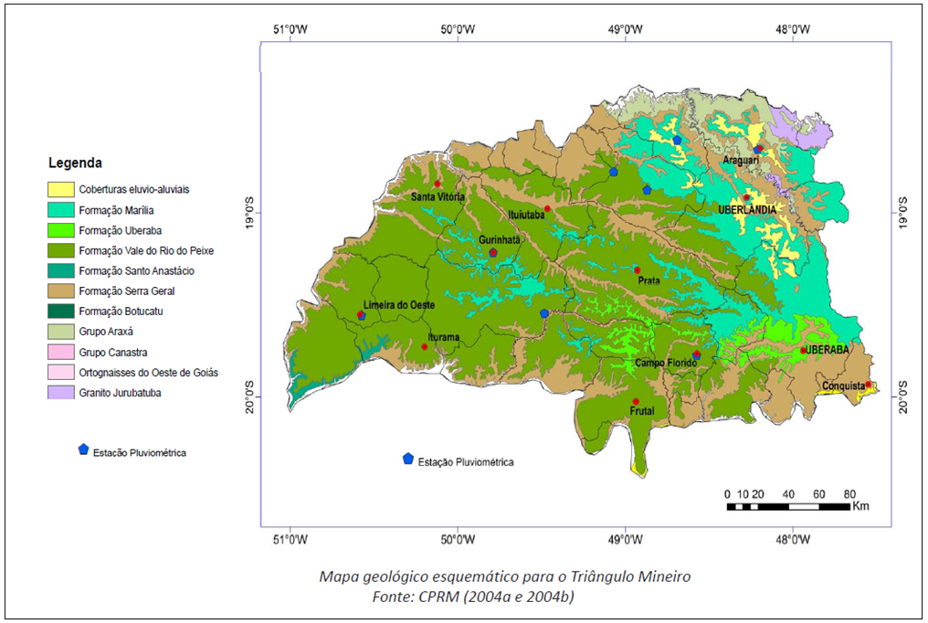
ANEL VIÁRIO DE UBERABA- RELATÓRIO DE IMPACTO AMBIENTAL – RIMA

Slide 27
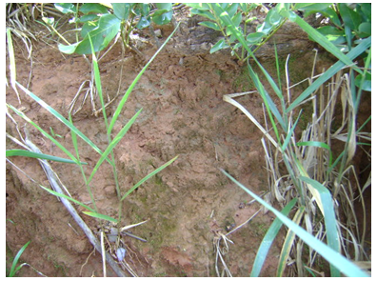
DIAGNÓSTICO AMBIENTAL FÍSICO
ANEL VIÁRIO DE UBERABA- RELATÓRIO DE IMPACTO AMBIENTAL – RIMA
GEOLOGIA LOCAL
O entorno da sede municipal de Uberaba, em que se irá implantar o Anel Viário objeto deste relatório, na quase totalidade do traçado de suas vias, apresenta como marco geológico, uma sequência de sedimentos detríticos da Formação Uberaba recobertos por sedimentos de coberturas do Terciário – Quaternário, sob latossolos de cores variáveis entre a vermelha e a marrom. Apenas na transposição de alguns dos cursos d’água afloram rochas basálticas da Formação São Bento, enquanto na transposição do córrego Lageado (Lote 3) e na cabeceira do córrego das Toldas (Lote 2) aparecem sedimentos aluviais recentes (quaternários).
Da base para o topo, a geologia local da faixa a ser impactada pelo Anel Viário de Uberaba pode ser descrita como:
Formação Serra Geral
Aflora nas encostas do córrego Correias e nas transposições dos talvegues a ele adjacentes, no Lote 2. É caracterizada por rochas de natureza vulcânica, que estão inseridas na sequência Gondwana III, da Bacia do Paraná. Na região do Triângulo Mineiro, encontram–se sobrepostas diretamente sobre o embasamento cristalino da Faixa Brasília. As rochas vulcânicas observadas mostram cor cinza escura a esverdeada, depositadas em estratos de dez a quinze centímetros de espessura, formando pequenos paredões abruptos ao longo dos talvegues dos vales.
Formação Uberaba
Nas sondagens realizadas ao longo dos quatro lotes que compõem a extensão total do Anel Viário, com profundidade máxima de 8 metros (furos a trado), não se detectou sedimentos ou rochas da Formação Uberaba. Logicamente, os representantes dessa unidade geológica se encontram a maior profundidade e, provavelmente, seu manto de alteração, associados a contribuições da Formação Marília, é origem dos sedimentos detríticos sobrepostos.
Coberturas Detríticas
As coberturas detríticas aparecem, praticamente, em quase todos os 65,72 km do Anel Viário, nos topos aplainados das elevações, sotopostos a uma camada de solos argilosos ou argilo-arenosos, geralmente da ordem de dois metros de espessura.
Cobertura detrítica com cascalho

Slide 28
DIAGNÓSTICO AMBIENTAL FÍSICO
ANEL VIÁRIO DE UBERABA- RELATÓRIO DE IMPACTO AMBIENTAL – RIMA
GEOMORFOLOGIA
Inserida na Unidade Geomorfológica denominada Depressão do Rio Grande, a região de Uberaba caracteriza-se por planaltos e chapadas da bacia sedimentar do Paraná (RadamBrasil/1983), que apresentam formas de relevo onduladas, com altitudes inferiores ou próximas de 1000 m. As maiores altitudes regionais estão em torno de 1.000 m e situam-se junto das cabeceiras do rio Uberaba (nascente a 1.012 m), enquanto as de menores altitudes estão ao sul do município, na margem do rio Grande.
As formas erosivas em lençol são predominantes nos topos das chapadas, onde o escoamento superficial é marcado por fluxo difuso ou anastomosado. As chapadas se separam por vales bem encaixados, de vertentes que variam entre média a alta declividade.
Ao longo do traçado proposto para o Anel Viário de Uberaba, o relevo mostra predomínio de chapadas amplas, com intensa ocupação por pastagens plantadas (braquiárias), culturas de soja, milho e cana de açúcar e remanescentes da vegetação original – ora capões de cerrado ou, mais comumente, mata estacionais semideciduais, comuns nos vales mais encaixados.
Assim, no Município de Uberaba, a grande unidade geomorfológica “Depressão do Rio Grande” pode ser descrita segundo os seguintes compartimentos:
Planaltos dissecados da porção norte/nordeste do município, onde se inserem as cabeceiras dos rios Claro e Araguari, marcados por elevações entre 810 e 1000m, por vales amplos ao longo dos talvegues dos rios principais, fracamente entalhados e por pequenas planícies aluviais ao longo das calhas dos cursos d’água.
Zona rebaixada ao longo do vale do rio Tijuco, com caimento geral para NO e marcada por superfícies tabulares em topos de elevações com encostas de declividade média a alta, entalhados medianamente e com extensões interfluviais bem espaçadas, muitas vezes caracterizando um modelo convexo da morfologia;
Planalto tabular desenvolvido entre as cotas 760 e 820, desde as cabeceiras do rio Uberaba e ao longo do seu vale médio, com caimento geral para oeste. As superfícies tabulares localizam-se nos topos das elevações, geralmente de encostas com declividades suaves à média, esculpidas sobre sedimentos da Cobertura Detrítica. Esse compartimento insere a maior parte da zona urbana da sede do município, incluindo o Anel Viário de Uberaba e as superfícies tabulares sobre as quais estará a maior parte do seu traçado;
Zona rebaixada da porção sul do Município de Uberaba, com amplos planaltos sobre elevações convexas, com cotas variando de 500 a 760m, de encostas suaves e ocorrências de vertentes tipo vereda.

Slide 29
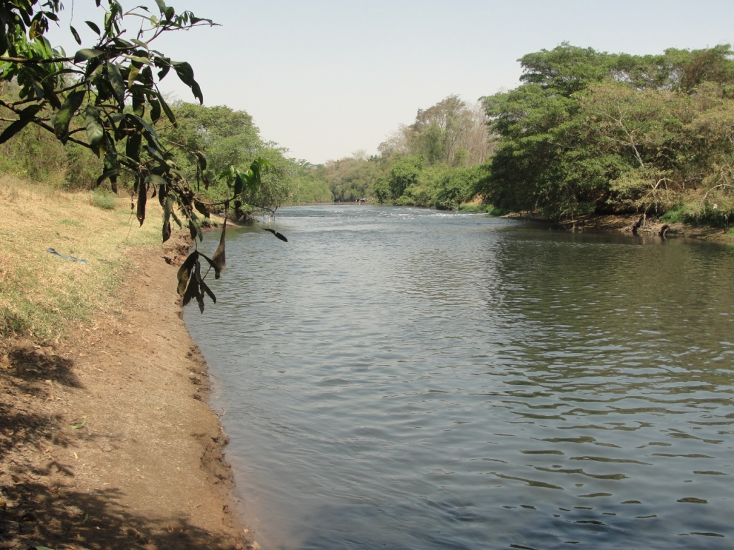
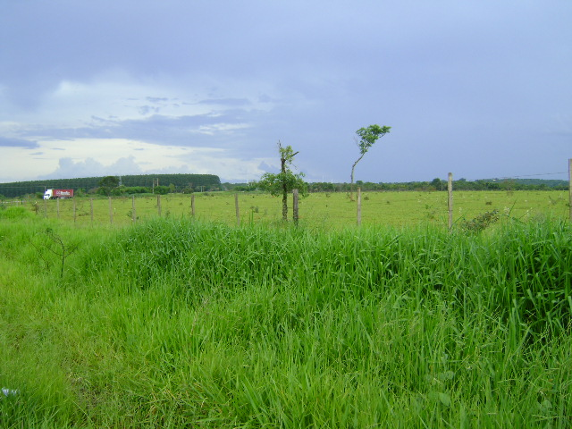
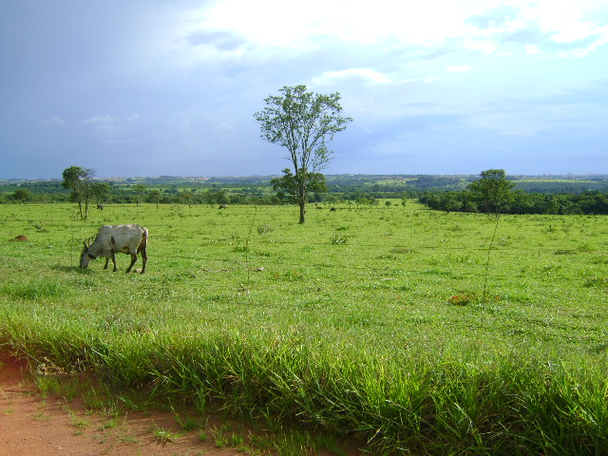
DIAGNÓSTICO AMBIENTAL FÍSICO
ANEL VIÁRIO DE UBERABA- RELATÓRIO DE IMPACTO AMBIENTAL – RIMA
GEOMORFOLOGIA LOCAL
Vista do Rio Uberaba no trecho de interesse
Compartimento Planaltos Tabulares, com uso do solos para pastagens e silvicultura
Planaltos Dissecados, com vales das encostas com declividade baixa, entre 10 a 15%

Slide 30
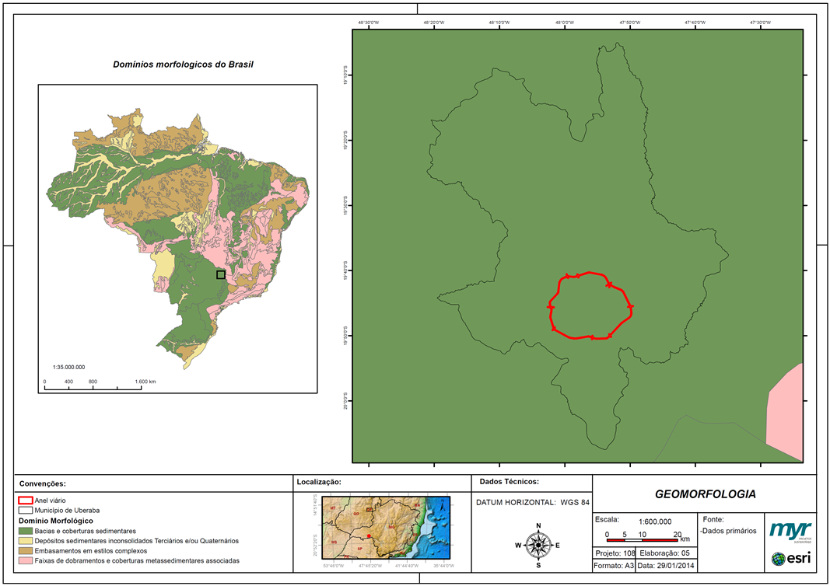
ANEL VIÁRIO DE UBERABA- RELATÓRIO DE IMPACTO AMBIENTAL – RIMA

Slide 31
DIAGNÓSTICO AMBIENTAL FÍSICO
ANEL VIÁRIO DE UBERABA- RELATÓRIO DE IMPACTO AMBIENTAL – RIMA
PEDOLOGIA
Os solos da AII estão estreitamente correlacionados com seu material de origem, bem como ao processo de intemperismo e à erosão do material primário ali existente. Em toda região predominam sedimentos de cobertura, eluvionares e coluvionares dispostos sobre as rochas sedimentares da Formação Uberaba ou mesmo sobre vulcânicas do Formação Serra Geral, que por sua vez apresentam características diferenciadas conforme a rocha de origem. Dessa forma, na porção Norte e Oeste predominam sedimentos mais arenosos e na porção Sul sedimentos mais argilosos. Verificou-se ainda, próximos aos cursos de água, acúmulos de sedimentos formando pequenas planícies aluvionares, notadamente nas proximidades do rio Uberaba, processo que propicia a formação de Neossolos flúvicos e solos hidromórficos.
Já na ADA os solos observados foram:
Latossolos
No caso em questão, apresentam profundidades efetivas superiores a 2 metros, com características físicas bem acentuadas, com boa drenagem, grau de estruturação variando de médio a pequeno, friáveis, boa resistência natural à erosão, bem drenados, boa armazenabilidade de água, encontrados sobre terrenos com morfologia variável desde relevo suave a ondulado. Quimicamente, estes solos apresentam-se bem lixiviados, com baixa capacidade de troca, e seu caráter álico e distrófico indicam necessidade de correções de alta a moderada.
Os principais Latossolos verificados nos trabalhos de campo foram:
-Latossolo Vermelho Amarelo álico A moderado textura média fase Cerrado relevo suave e suave ondulado
-Latossolo Vermelho Escuro distrófico e álico A moderado textura média fase cerrado relevo suave ondulado a ondulado.
-Latossolo Vermelho Escuro distroférrico A moderado textura argilosa fase cerrado relevo plano a ondulado
Argissolos
São solos que normalmente apresentam gradiente textural abrupto entre o horizonte A e o Horizonte B. São argilosos e por possuírem gradiente textural podem apresentar drenagem lenta e maior susceptibilidade à erosão. Na ADA foi verificada a presença do Argissolo Vermelho distrófico A moderado textura argilosa fase floresta estacional subcaducifólia relevo ondulado.
Neossolos
São encontrados nas planícies aluvionares dos principais mananciais, notadamente do rio Uberaba, e estão sujeitos a inundações esporádicas durante o período chuvoso. Os Neossolos encontrados consistem de uma associação de Neossolo Flúvico distrófico e eutrófico, com Solos Hidromórficos indiscriminados.

Slide 32
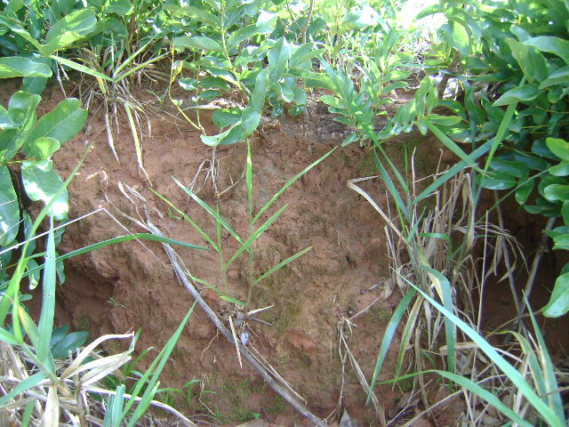
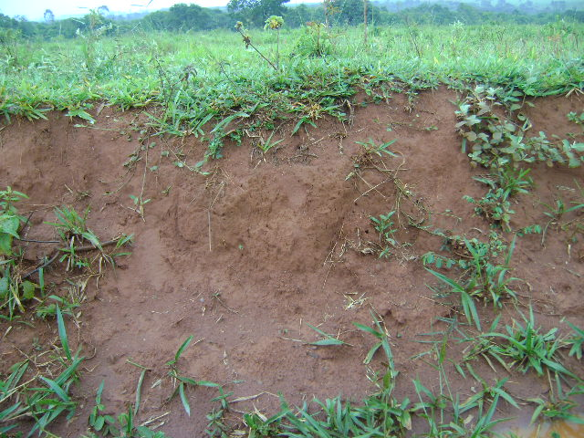
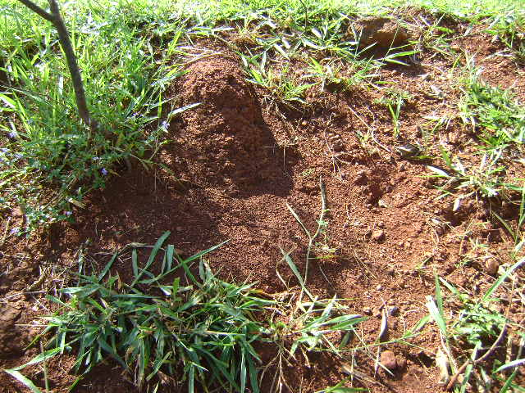
DIAGNÓSTICO AMBIENTAL FÍSICO
ANEL VIÁRIO DE UBERABA- RELATÓRIO DE IMPACTO AMBIENTAL – RIMA
PEDOLOGIA
Perfil de Latossolo Vermelho Amarelo
Compartimento Planaltos Tabulares, com uso do solos para Latossolo Vermelho Escuro
Perfil de Latossolo Vermelho Escuro distroférrico

Slide 33
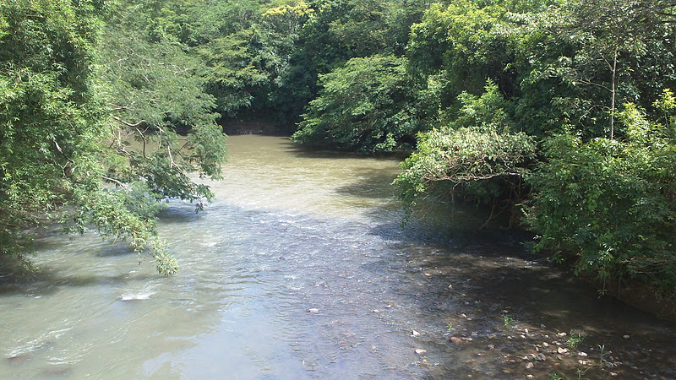
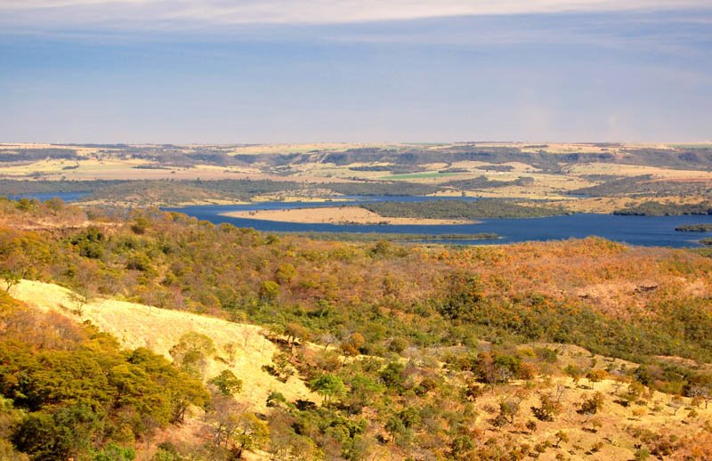
DIAGNÓSTICO AMBIENTAL FÍSICO
ANEL VIÁRIO DE UBERABA- RELATÓRIO DE IMPACTO AMBIENTAL – RIMA
RECURSOS HÍDRICOS
O Município de Uberaba localiza-se na região do Triângulo Mineiro, em uma área que contém o divisor de águas das bacias dos rios Grande e Paranaíba.
Assim, o rio Araguari, ao norte, e seu afluente, o rio Claro, que marca o limite oeste do município, contribuem para o rio Paranaíba. Ainda, o rio Tijuco, que nasce nas proximidades da sede municipal de Uberaba e flui para nordeste, também é afluente do rio Paranaíba.
Em contrapartida, os cursos d’água da porção centro e sul do município, entre eles o rio Uberaba, os ribeirões Três Córregos e Conquistinha e os córregos das Toldas, Sucuri, Pequi e Gameleira, entre outros, contribuem para o rio Grande, a sul.
Rio Uberaba
Rio Araguari

Slide 34
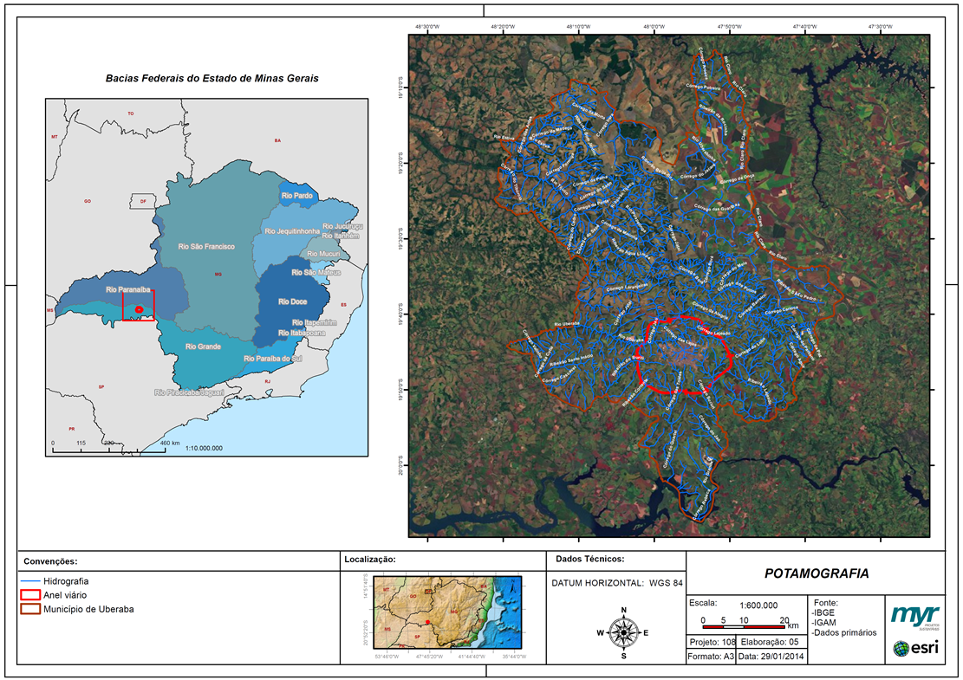
ANEL VIÁRIO DE UBERABA- RELATÓRIO DE IMPACTO AMBIENTAL – RIMA

Slide 35
ANEL VIÁRIO DE UBERABA- RELATÓRIO DE IMPACTO AMBIENTAL – RIMA
DIAGNÓSTICO AMBIENTAL FÍSICO
QUALIDADE DAS ÁGUAS
Para conhecer aspectos qualitativos do corpo d’água cuja bacia hidrográfica tem maior presença na área do Anel Viário, o rio Uberaba, foram utilizados dados disponibilizados pelo IGAM e em tese de doutorado produzida na Faculdade de Engenharia Agrícola da Universidade Estadual de Campinas.
pH
O pH é muito influenciado pela quantidade de matéria orgânica em decomposição, sendo que quanto maior a quantidade de matéria orgânica disponível, menor o pH, pois para haver decomposição de materiais ocorre a produção de ácido húmico. Os resultados mostram que os valores de pH tendem para a neutralidade com o percurso da água.
Temperatura
As temperaturas apresentaram valores característicos para a época do ano e para o horário de aferição dos dados. Observa-se que as variações de temperatura são discretas (22,6 a 26,3ºC), maiores junto da foz, onde a cota naturalmente é menor que as das cabeceiras.
Condutividade Elétrica
Este parâmetro é indicativo da presença de íons dissolvidos na água, ou seja, partículas carregadas eletricamente. Quanto maior for a quantidade de íons dissolvidos, maior será a condutividade elétrica da água.O parâmetro condutividade elétrica pode contribuir para possíveis reconhecimentos de impactos ambientais que ocorram na bacia, ocasionados por lançamentos de resíduos industriais, mineração, esgotos, etc. No caso em análise, a condutividade elétrica manteve-se com valores baixos ao longo de todo o percurso, das nascentes até a foz.
Turbidez
É a característica física da água, decorrente da presença de substâncias em suspensão, ou seja, sólidos suspensos, finamente divididos ou em estado coloidal, e de organismos microscópico. A Resolução CONAMA 357/2005 e a DN Copam/CERH nº 01/2008 limitam a turbidez de corpos d’água para classe 1 com no máximo 40 UNT. Desta forma, conclui-se que o rio Uberaba pelos valores desse parâmetro poderia ser classificado em todos os pontos como classe 1.
Oxigênio Dissolvido
A Resolução CONAMA 357 (2005) delibera sobre OD que: > 4 = classe 3; > 5= classe 2 e > 6 = classe 1, logo classifica-se este parâmetro como classe 1 para todos os pontos.

Slide 36
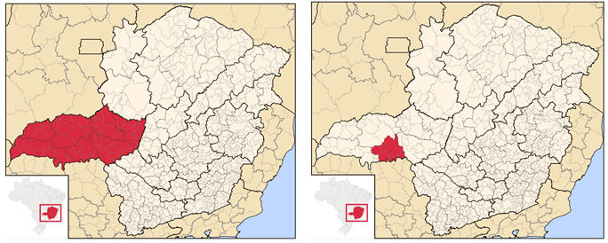
ANEL VIÁRIO DE UBERABA- RELATÓRIO DE IMPACTO AMBIENTAL – RIMA
DIAGNÓSTICO AMBIENTAL DO MEIO SOCIOECONÔMICO
O diagnóstico da AII e de parte da AID foi desenvolvido, inicialmente, com base em dados secundários coletados junto a instituições responsáveis pela geração de informações estatísticas. Para complementar a análise foi utilizada, ainda, informações extraídas de sites, destacando aqueles de órgãos dos governos estadual e municipal. A caracterização dos estabelecimentos rurais onde está incluída a ADA, também considerados como AID, foi feita com base na realização de pesquisa direta amostral junto aos respectivos proprietários ou responsáveis pelos estabelecimentos rurais localizados ao longo do traçado do anel viário.
Uberaba é um município localizado na Mesorregião do Triângulo Mineiro e Alto Paranaíba, que é uma das 12 mesorregiões do estado de Minas Gerais segundo a Divisão Territorial Brasileira organizada pelo Instituto Brasileiro de Geografia e Estatística (IBGE), sendo formada pela união de 146 municípios agrupados em 10 microrregiões, entre as quais a Microrregião de Uberaba. O Triângulo Mineiro é uma das regiões mais ricas do Estado. As principais indústrias ali instaladas estão relacionadas, principalmente, aos setores de processamento de alimentos, de madeira, de açúcar, de álcool, fumo e fertilizantes.
Uberaba é sede de sua microrregião homônima (Microrregião de Uberaba), onde exerce papel polarizador para os demais seis municípios pertencentes a esse espaço de planejamento (Conceição das Alagoas, Delta, Campo Florido, Conquista, Veríssimo e Água Comprida), e contava com uma população total de 370.645 habitantes, em 2010.
Mesorregião do Triângulo Mineiro e Alto Paranaíba e Microrregião de Uberaba

Slide 37
ANEL VIÁRIO DE UBERABA- RELATÓRIO DE IMPACTO AMBIENTAL – RIMA
DIAGNÓSTICO AMBIENTAL SÓCIO
DINÂMICA DEMOGRÁFICA
A análise do comportamento demográfico do município de Uberaba demonstra uma tendência de crescimento entre os anos de 2000 e 2010.
O acréscimo populacional verificado em Uberaba nesse período foi de 43.937 habitantes, correspondente a uma taxa de crescimento populacional de 1,74% ao ano, impulsionada pelo aumento na quantidade de habitantes da zona urbana. Em contrapartida, o número de habitantes na área rural apresentou uma queda no período (-1,61% ao ano), elevando o grau de urbanização do município, seguindo a tendência da Microrregião de Uberaba e do Minas Gerais.
Ocupando uma área territorial de 4.524 km², Uberaba possuía uma densidade demográfica (D.D) de 65,43 hab/km² em 2010, acima da taxa verificada para a microrregião de Uberaba (36,92 hab/km²), de acordo com dados do IBGE. Entre os anos de 2000 e 2010 a D.D do município aumentou de 55,86 hab/km² para 65,43 hab/km², refletindo o aumento demográfico já demonstrado.
A faixa etária com maior predominância de pessoas no município corresponde àquela entre 20 e 29 anos, na última década, configurando, portanto, um município que pode ser considerado de população jovem. A redução da representatividade de crianças de 0 a 9 anos na estrutura demográfica do município, apresentada entre 2000 e 2010, pode ser em parte atribuída ao declínio das taxas de fecundidade verificadas em nível nacional, constatado nos dados do Censo de 2010.
A proporção entre homens e mulheres na estrutura demográfica de Uberaba revela que o número de mulheres é superior ao de homens. Em 2000 existiam no município 129.698 mulheres, representando um número de 7.345 pessoas do sexo feminino a mais do que o número de pessoas do sexo masculino. Em 2010, o número de mulheres ainda era superior ao número de homens, sendo que a diferença passou a ser de 7.066 mulheres a mais do que o número de homens no município.

Slide 38
ANEL VIÁRIO DE UBERABA- RELATÓRIO DE IMPACTO AMBIENTAL – RIMA
DIAGNÓSTICO AMBIENTAL SÓCIO
INFRAESTRUTURA SOCIAL
Qualidade de vida
Nesse item será retratada a estruturação dos principais serviços ofertados no município de Uberaba através do Índice Firjan de Desenvolvimento Municipal (IFDM) e do Índice de Desenvolvimento Humano Municipal (IDH-M).
Uberaba era classificado como de “alto desenvolvimento” no ano de 2010, atingindo essa classificação já no ano de 2009. Desde o ano de 2008 o melhor município mineiro já era enquadrado como de “alto desenvolvimento”, posição ocupada por Congonhas, Uberlândia e Extrema, respectivamente para os anos de 2008, 2009 e 2010.
Quanto aos outros indicadores sociais componentes do IFDM, representados pelos setores de Educação e Saúde, é verificado para o município um avanço no período para o sub-índice Educação, que também passou a ser classificados como de “alto desenvolvimento” em 2010 e um recuo no sub-índice Saúde, que, apesar dessa redução, permaneceu enquadrado na categoria de “alto desenvolvimento” em 2010.Tendo por base o Atlas do Desenvolvimento Humano no Brasil 2013 (FJP), publicado recentemente, o município de Uberaba registrou crescimento constante do IDH-M entre 1991 e 2010 (passou de 0,574 para 0,772), alcançando o status de “alto desenvolvimento humano”, com um índice situado acima da média dos municípios do Estado (0,731 em 2010).
Saúde
Em relação à infraestrutura física dos serviços de saúde oferecidos no município, os dados produzidos pelo DATASUS retratam a sua condição frente aos principais serviços de saúde disponíveis. Uberaba possuía 440 estabelecimentos de saúde no ano de 2013, incluindo os consultórios isolados, que representam 55% dos estabelecimentos de saúde existentes no município.Em agosto de 2013 a oferta de leitos nos cinco hospitais existentes em Uberaba era de 902 unidades, de acordo com a distribuição apresentada. Em Uberaba são contabilizados 4.430 profissionais nas atividades de saúde, dos quais 1.791 são médicos, 400 dentistas e 322 enfermeiros, sendo que, do total de profissionais existentes, 84% atende pelo SUS.
A taxa de mortalidade geral diminuiu no período, passando de 7,0 óbitos/1000 habitantes, em 2004, para 6,6 óbitos/1000 habitantes em 2008. Também é decrescente a taxa de óbitos por causa mal definida no município, que, apesar de oscilar, registrou taxa de 2,6% em 2008. A taxa de mortalidade infantil passou de 14,4%, em 2004, para 11,0%, em 2008. Observa-se que a taxa de mortalidade infantil do município é inferior à registrada para Minas Gerais em 2008 (14,5%) e também à do Brasil (15,7%).

Slide 39
DIAGNÓSTICO AMBIENTAL SÓCIO
ANEL VIÁRIO DE UBERABA- RELATÓRIO DE IMPACTO AMBIENTAL – RIMA
INFRAESTRUTURA SOCIAL
Educação
Uberaba apresentou IFDM-Educação crescente, onde o índice passou de 0,762, em 2008, para 0,811, em 2010, sendo enquadrado na categoria de “alto desenvolvimento” no último ano. Assim como o IFDM, o IDH-M para o sub índice Educação registrou acréscimo, considerando o período compreendido entre 1991 e 2010, onde no primeiro ano o índice era de 0,382 e avançou para 0,705 em 2010, índice esse superior, inclusive, ao do município mineiro com maior IDH-M Educação.
O melhor aproveitamento foi registrado para o ensino fundamental, onde 91% dos estudantes foram aprovados em suas respectivas séries (1ª a 9ª séries), estando acima do índice registrado no estado no mesmo ano (90,7%). O ensino médio apresentou rendimento um pouco abaixo do ensino fundamental, registrando uma taxa de 75,5% de aprovação, culminando em uma taxa inferior à média registrada em Minas Gerais (78,3%). Entre os alunos que não completaram o ano, a maior parte se deveu à reprovação, com taxa de 7,1% no ensino fundamental e 13,5% no ensino médio. Como consequência da existência do maior número de unidades escolares atendendo a demanda referente ao ensino fundamental, é esse ciclo o que agrega o maior número de estudantes (35.628 matrículas), o que representava 54% do efetivo total registrado em 2013
Em 2000, 94,1% da população de 10 anos ou mais do município era alfabetizada e, em 2010, esse índice aumentou para 96% da população. Esse acréscimo acompanhou a taxa registrada no estado de Minas Gerais nas mesmas proporções, sendo que nos anos de 2000 e 2010 a taxa de alfabetização em Uberaba era superior à registrada para o Estado.
Habitação
Uberaba possuía, em 2000, 72.546 domicílios e um total de 250.339 moradores, sendo que 96,7% dos domicílios estavam concentrados na zona urbana do município. Em 2010, o número de domicílios saltou para 96.799 unidades, aumento impulsionado principalmente pelo acréscimo de 34,75% nos domicílios da área urbana, e o de moradores aumentou para 292.881, apesar da diminuição da concentração de moradores na zona rural (-19,58%). No período, o número de domicílios total cresceu 33,43%, enquanto o de moradores apresentou crescimento de 16,99%, fazendo com que a média de moradores por domicílio caísse de 3,45 para 3,02 habitantes/domicílio.

Slide 40
DIAGNÓSTICO AMBIENTAL SÓCIO
ANEL VIÁRIO DE UBERABA- RELATÓRIO DE IMPACTO AMBIENTAL – RIMA
INFRAESTRUTURA SOCIAL
Segurança pública
No período que compreende os anos de 2007 a 2009 verifica-se, apesar de oscilar, uma redução no total de homicídios no município de Uberaba. Foram decrescentes os casos de homicídios registrados no período, passando de 74 homicídios em 2007 para 55 em 2009, sendo cinco referentes a homicídios envolvendo vítimas do sexo feminino nesse último ano.
A taxa total de homicídios em Uberaba se mostra bem inferior à que foi detectada para os 100 municípios mais violentos do Brasil. Essa taxa em Uberaba foi de 18,56 homicídios para cada 100.000 habitantes em 2009, enquanto que o 100º município apresentou uma taxa total de 92,9 homicídios para cada 100.000 habitantes.
Ao serem analisados os indicadores referentes a suicídio no município de Uberaba, destaca-se também a supremacia do suicídio entre os homens e a redução que ocorreu entre 2008 e 2009. Ressalta-se que, entre os anos analisados, registrou-se uma oscilação no número total de suicídios, sendo que, em 2009, esse número foi de 19 suicídios.
No município de Uberaba existe um Conselho Municipal de Segurança Pública – COMSEG –, criado pela Lei Delegada nº 4/2005, que é um órgão deliberativo, consultivo e de assessoramento para as ações de políticas públicas e tem por finalidade discutir, analisar, planejar e acompanhar a solução dos problemas de segurança no município, desenvolvendo campanhas educativas e buscando a integração e a cooperação entre as autoridades locais voltadas à segurança pública.

Slide 41
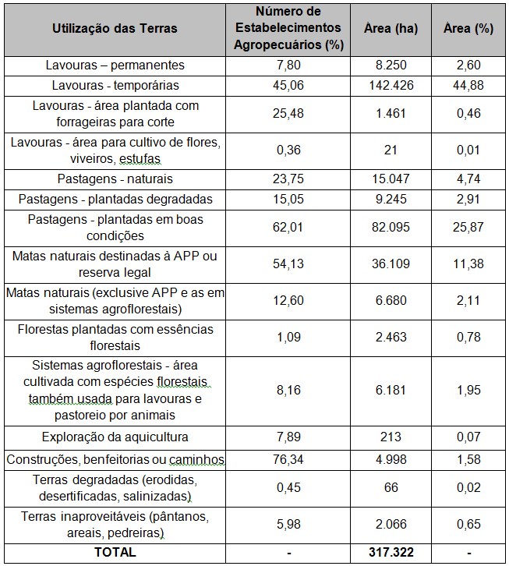
DIAGNÓSTICO AMBIENTAL SÓCIO
ANEL VIÁRIO DE UBERABA- RELATÓRIO DE IMPACTO AMBIENTAL – RIMA
USO E OCUPAÇÃO DO SOLO
Como instrumento básico de desenvolvimento econômico e social e de estruturação do território municipal, bem como de melhoria da qualidade de vida de seus habitantes, tem-se o Plano Diretor do Município de Uberaba, instituído através da Lei Complementar nº 359/2006, que é o principal instrumento da política de desenvolvimento urbano e ambiental de Uberaba, aplicável a todo o território municipal e referência obrigatória para os agentes públicos e privados que atuam no município.
Ao serem analisados o uso e a ocupação do solo das terras voltadas para a produção agropecuária no município de Uberaba, de acordo com o Censo Agropecuário do IBGE de 2006, destaca-se a supremacia do uso para a atividade de cultivo de lavouras temporárias, com destaque para cana de açúcar, soja e milho, conforme será visto adiante.

Slide 42
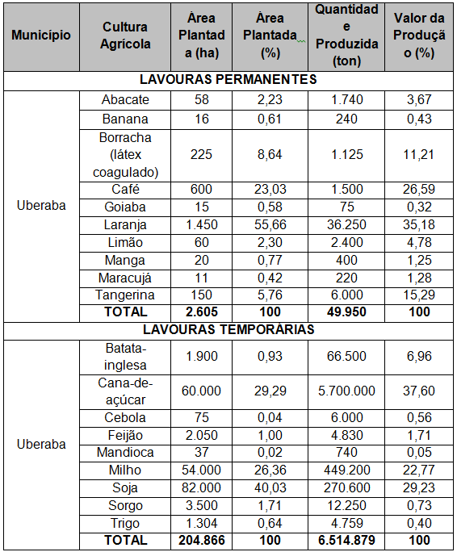
DIAGNÓSTICO AMBIENTAL SÓCIO
ANEL VIÁRIO DE UBERABA- RELATÓRIO DE IMPACTO AMBIENTAL – RIMA
USO E OCUPAÇÃO DO SOLO
As atividades agropecuárias no município de Uberaba expressam a sua grandeza através dos produtos, bens e serviços gerados diariamente. Essa movimentação de riquezas, quando computada cientificamente em períodos anuais, é o que se denomina de PIB agropecuário.
Além disso, a ocupação econômica da terra em Uberaba vem sendo intensificada com práticas tecnológicas que, ao mesmo tempo em que elevam a produtividade das culturas, também promovem a preservação ambiental, como é o caso do plantio direto na palha das lavouras de soja e de milho.
Já em relação ao cultivo de lavouras temporárias, destacavam-se a cultura da soja, milho e cana de açúcar, que ocupavam uma área de 82.000, 54.000 e 60.000 hectares, respectivamente, representando, somadas as três culturas, 95,68% das áreas voltadas para a produção agrícola de culturas temporárias no ano de 2012.

Slide 43
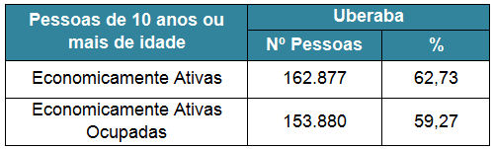
DIAGNÓSTICO AMBIENTAL SÓCIO
ANEL VIÁRIO DE UBERABA- RELATÓRIO DE IMPACTO AMBIENTAL – RIMA
ASPECTOS ECONÔMICOS E FINANÇAS PÚBLICAS
Alguns fatores estruturais positivos se concentram no município de Uberaba e favorecem naturalmente a consolidação do município em um grande polo de desenvolvimento.
O município possui excelente infraestrutura rodoviária, ferroviária, aérea, recursos hídricos abundantes e energia elétrica farta, além de relevos e solos propícios à ocupação produtiva. A essas vantagens somam-se o decisivo apoio dos Poderes Públicos Municipal, Estadual e Federal, buscando viabilizar novos investimentos, com uma legislação moderna e adequados programas de incentivo.
Para fundamentar a análise dos Aspectos Econômicos e das Finanças Públicas do município de Uberaba, foram selecionados três indicadores econômicos: o Produto Interno Bruto (PIB), a População Ocupada (POC) e a População Economicamente Ativa (PEA).
A série histórica do PIB, aponta para uma evolução desse indicador, cuja taxa de crescimento anual foi de 8,60%, entre os anos de 2003 e 2010, pouco superior à da sua microrregião, onde foi registrado um crescimento anual de 8,47%, no período.
Acompanhando o desempenho do PIB Total, em que pese o aumento populacional verificado na última década, o PIB per capita do município apresentou evolução positiva e crescente entre 2003 e 2010, registrando taxas de crescimento nas mesmas proporções da microrregião de Uberaba.
No que diz respeito à população economicamente ativa (PEA), o Censo 2010 computou um total de 162.877 pessoas em Uberaba, e 153.880 pessoas no que se refere à população economicamente ativa ocupada (POC), como mostra a Tabela 28. Portanto, destaca-se que grande parte da população em idade economicamente ativa encontra-se ocupada, o que indica um mercado local aquecido e sem problemas significativos relacionados ao desemprego.

Slide 44
DIAGNÓSTICO AMBIENTAL SÓCIO
ANEL VIÁRIO DE UBERABA- RELATÓRIO DE IMPACTO AMBIENTAL – RIMA
PRINCIPAIS POLÍTICAS PÚBLICAS ASSISTENCIAIS
Os benefícios assistenciais integram a política de assistência social e se configuram como direito do cidadão e dever do Estado.
Benefício de Prestação Continuada – BPC
O BPC garante o repasse de 1 salário mínimo para idoso com idade de 65 anos ou mais, e à pessoa com deficiência, de qualquer idade, que esteja impedida de ter plena participação social em igual condições com as demais pessoas. O município de Uberaba, em novembro de 2013, beneficiou, através do BPC, 2.738 pessoas com deficiência e 2.625 idosos.
Programa Bolsa Família – PBF
é um programa de transferência de renda que beneficia famílias em situação de pobreza e extrema pobreza. A seleção das famílias é realizada a partir das informações registradas pelo município no Cadastro Único para Programas Sociais do Governo Federal (CadÚnico). Segundo o Ministério do Desenvolvimento Social (MDS) o município de Uberaba registrou 29.054 famílias no Cadastro Único, tendo como mês de referência novembro de 2013.
Serviços e segurança alimentar e nutricional
Objetiva promover o acesso à alimentação e incentivar a agricultura familiar. Segundo dados do MDS, em Uberaba registrou-se até o mês de março de 2013 um total de 24 agricultores fornecedores do PAA Municipal, com um total de 1.500 beneficiários.
Serviço de Proteção e Atendimento Integral à Família – PAIF
Sobre o PAIF, segundo o MDS, Uberaba possui capacidade para atendimento mensal de 4.000 famílias, com um aporte anual do MDS no valor de R$ 576.000,00, por meio de 04 Centros de Referência da Assistência Social – CRAS, que desenvolvem vários programas sociais para atender às demandas das famílias em vulnerabilidade social.

Slide 45
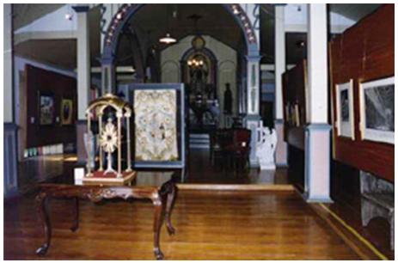
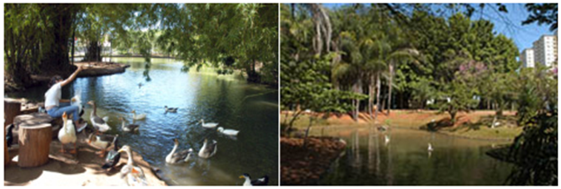
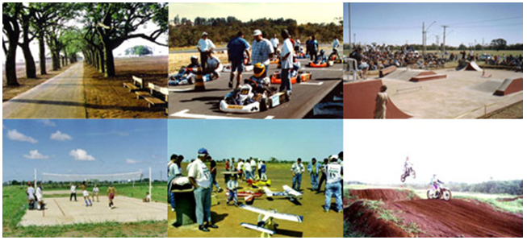
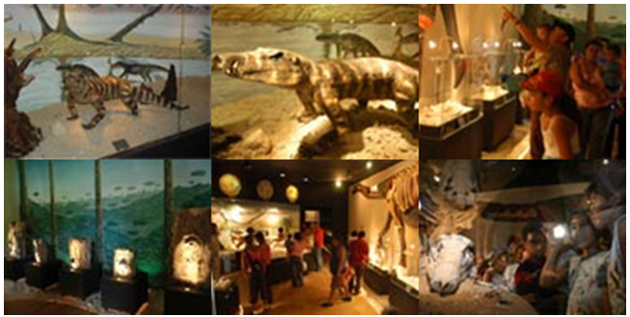
DIAGNÓSTICO AMBIENTAL SÓCIO
ANEL VIÁRIO DE UBERABA- RELATÓRIO DE IMPACTO AMBIENTAL – RIMA
LAZER, TURISMO E PATRIMÔNIO NATURAL
O potencial turístico da cidade de Uberaba é vasto. Vai desde a exploração do artesanato ao patrimônio histórico cultural, como, por exemplo, sua religiosidade, representada pelas antigas Igrejas Católicas e pelo Espiritismo, tendo como ícone Francisco Cândido Xavier – “Chico Xavier”, o maior médium do último século, nascido na cidade. Uberaba integra ainda o Circuito dos Lagos, entidade que explora o ecoturismo e o turismo de lazer.
Parque Mata do Ipê
Museu de arte sacra
Universidade
Museu dos dinossauros

Slide 46
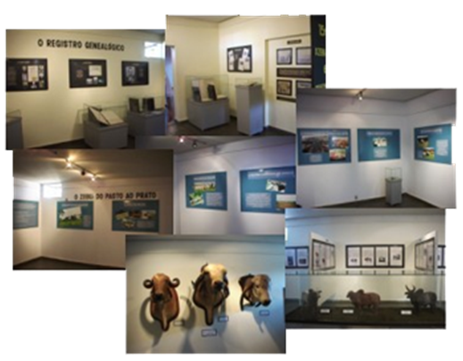
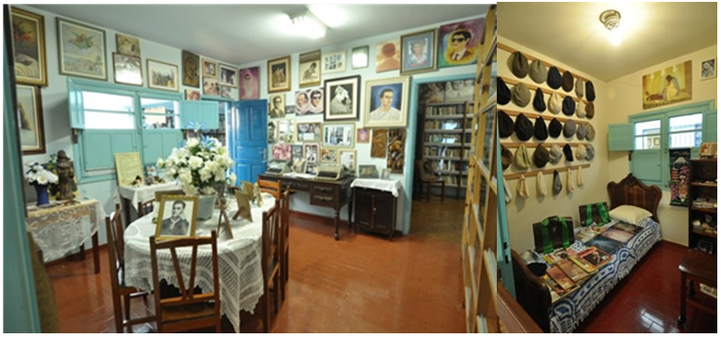
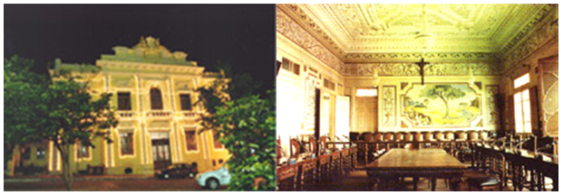

DIAGNÓSTICO AMBIENTAL SÓCIO
ANEL VIÁRIO DE UBERABA- RELATÓRIO DE IMPACTO AMBIENTAL – RIMA
LAZER, TURISMO E PATRIMÔNIO NATURAL
Museu Chico Xavier
Museu do Zebu
Prédio do Paço Municipal
Museu de arte decorativa

Slide 47
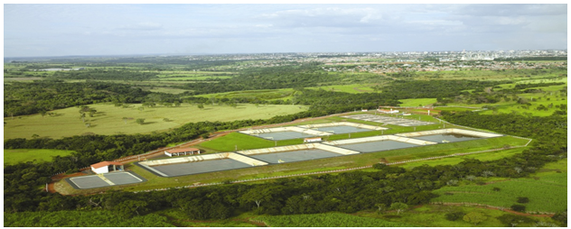
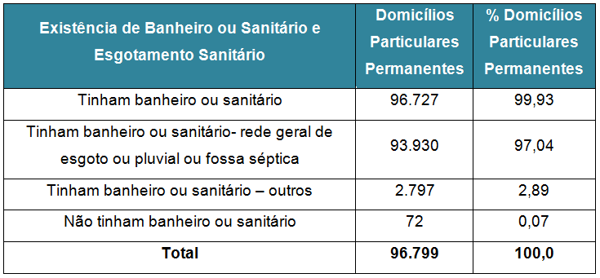
DIAGNÓSTICO AMBIENTAL SÓCIO
ANEL VIÁRIO DE UBERABA- RELATÓRIO DE IMPACTO AMBIENTAL – RIMA
INFRAESTRUTURA URBANA
Saneamento
A captação superficial de água, para o abastecimento público, ocorre quase que na sua totalidade no rio Uberaba. A Estação de Tratamento de Água (ETA) funciona na rua João Pinheiro. São processados mais de 70 milhões de litros de água/dia.
O CODAU (Centro Operacional de Desenvolvimento e Saneamento de Uberaba) mantém uma unidade operacional de tratamento de esgoto sanitário (ETE Filomena Cartafina) que trata apenas 2% dos esgotos produzidos na cidade. Existe uma outra ETE - Rio Uberaba - implantada para tratar 74%. Com a outra ETE, em processo de implantação - ETE do Ribeirão Conquistinha, que irá garantir mais 22% de tratamento dos efluentes gerados - será completado o planejamento para chegar a 98% de esgoto tratado na sede municipal de Uberaba.
Quanto ao serviço de abastecimento de água, de acordo com dados do IBGE, o mesmo era realizado em 95,98% dos domicílios por meio de rede geral de distribuição, em 2010.
Com relação ao serviço de coleta de lixo urbano no município, sua abrangência também apresentou certa evolução na última década, uma vez que a coleta realizada por serviço de limpeza passou de 96,25% dos domicílios atendidos por esse serviço, em 2000, para 98,11%, em 2010.
Estação de tratamento de esgoto Francisco Velludo

Slide 48
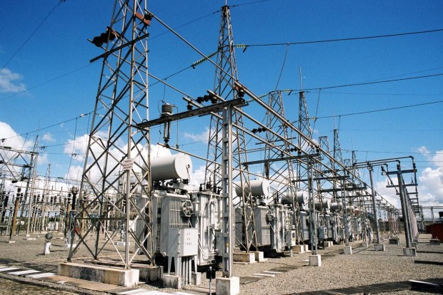
DIAGNÓSTICO AMBIENTAL SÓCIO
ANEL VIÁRIO DE UBERABA- RELATÓRIO DE IMPACTO AMBIENTAL – RIMA
INFRAESTRUTURA URBANA
Energia
Uberaba é interligada com o Sistema Integrado do Sudeste Brasileiro, com seis subestações, sendo duas específicas para os Distritos Industriais. Dessa forma, a CEMIG mantém uma oferta de energia acima da demanda efetiva, estando em condições de atender a todo o processo de expansão industrial do município.
Meios de comunicação
O município conta com as seguintes formas de comunicação:
Jornais diários - Jornal da Manhã e Jornal de Uberaba;
01 jornal semanal: Revelação (laboratorial do curso de Jornalismo da Uniube);
01 órgão oficial do Município semanal: Porta Voz;
01 jornal semanal, circulação regional: Jumbinho;
01 jornal mensal: Gazeta Universitária;
01 jornal quinzenal, circulação regional: Estado Mineiro;
02 revistas bimestrais: JM Magazine, Meio Ambiente e Turismo;
01 revista anual: Negócio Fechado;
04 rádios AM: Rádio Difusora, Rádio 7 Colinas, Rádio Sociedade e Rádio Uberaba;
06 rádios FM: Rádio 7 Colinas, Rádio Universitária, Súper Som, Rádio Evangélica, Rádio Zebu e Rádio Metropolitana;
05 rádios comunitárias: Terra FM, Difusora, Mundial, Mulher e Metropolitana;
03 geradoras de televisão: TV Presença (Rede Bandeirantes), TV Universitária (Rede Minas), TV Câmara e Rede Integração (Rede Globo);
06 repetidoras: TV Paranaíba (Rede Record), Rede TV, TV Alterosa (SBT), rede Vida (UHF), TV Assembléia, e Canção Nova.

Slide 49
DIAGNÓSTICO AMBIENTAL SÓCIO
ANEL VIÁRIO DE UBERABA- RELATÓRIO DE IMPACTO AMBIENTAL – RIMA
INFRAESTRUTURA URBANA
Infraestrutura viária, logística e de transporte
O transporte público de Uberaba é prestado sob contato de concessão pela Líder Ltda e a Viação Piracicabana Ltda. A empresa Líder possui uma frota de 71 ônibus sendo estes 28 adaptados com elevadores para deficientes físicos e a empresa Piracicabana possui uma frota de 64 ônibus adaptados com elevadores para deficientes físicos e 7 micro-ônibus. As frotas das empresas estão divididas em 37 linhas, sendo elas 15 diametrais, 7 radiais, 6 distritais. 4 rurais, 4 circulares e 1 perimetral.
O município está em uma região privilegiada, pois está na região central, próxima aos grandes centros do país, distando apenas a 490 km da cidade de São Paulo/SP, 569 km do porto de Santos/SP, 494 km de Belo Horizonte/MG, 530 km de Brasília/DF e 477 km de Goiânia/GO. A malha rodoviária de Uberaba é constituída pelas rodovias: BR-050, BR-262 e BR-464.
O Governo do Estado irá contemplar as rodovias estaduais com o ProMG-Pleno, o Programa de Recuperação e Manutenção Rodoviária do Estado de Minas Gerais, através de um novo conceito de gestão de contratos busca atingir e manter padrões de desempenho elevados e previamente definidos, assegurando condições satisfatórias de segurança e trafegabilidade. Por meio do programa estão previstas intervenções nas rodovias estaduais de acesso à Uberaba.
A empresa UBERCON - Uberaba Concessões Ltda. administra o Terminal Rodoviário de Uberaba “Jurandyr Cordeiro”. O município é servido por 21 linhas de ônibus intermunicipais, 33 interestaduais e 2 internacionais, o fluxo diário no terminal é de 2.300 embarques e desembarques de passageiros, divididos em 17 empresas de transporte.
A Ferrovia Centro Atlântica – FCA, concessionária do transporte ferroviária possui uma malha ferrovia no município, por onde são transportados cerca de 15.000 tons/mês de fertilizantes, 45.000 tons/mês de enxofre e 10.000 tons/mês de álcool, além de produtos como grãos, açúcar, aço entre outros.
Duas empresas aéreas servem Uberaba: Air Minas e a Trip que interligam a cidade com mais cinco destinos. O aeroporto está localizado a 05 minutos do centro da cidade e conta com 13 voos diários, diretos para as capitais, São Paulo (Guarulhos), Brasília, Rio de Janeiro, Belo Horizonte e ainda para as cidades de Uberlândia, Araxá e Ribeirão Preto.

Slide 50
DIAGNÓSTICO AMBIENTAL SÓCIO
ANEL VIÁRIO DE UBERABA- RELATÓRIO DE IMPACTO AMBIENTAL – RIMA
AID/ADA – ESTABELECIMENTOS RURAIS INTERCEPTADOS PELO TRAÇADO DO ANEL VIÁRIO
Caracterização socioeconômica dos estabelecimentos rurais
Para minimizar o problema causado pelo aumento do fluxo de pessoas, veículos, mercadorias, bens e serviços, entre outros, uma alternativa é a construção do anel viário, que além de “desafogar” o trânsito, dará condições de planejamento das questões sociais e ambientais relacionadas à ocupação do território. Este contexto assume fundamental importância para estabelecer o zoneamento do uso e ocupação do solo da sede e seu entorno imediato, onde as áreas naturais como rios, lagos, mananciais e APAs receberão um aliado à preservação após o empreendimento delimitar o território de crescimento urbano.
Para a análise que se pretende, foi considerada como ADA/AID do Meio Socioeconômico o conjunto do território das propriedades rurais onde o traçado será inserido, visando caracterizar de forma mais abrangente a inserção do empreendimento e suas implicações sobre os estabelecimentos rurais ali presentes, em termos de suas relações sociais, produtivas e econômicas que pautam a dinâmica dessas propriedades. Assim foram pesquisados diretamente 20 estabelecimentos rurais no período compreendido entre os dias 26 de dezembro 2013 e 06 de janeiro de 2014. A implantação do Anel Viário de Uberaba atingirá 43 propriedades rurais localizadas integralmente em terras desse município, de acordo com o projeto básico de engenharia.
As práticas agrícolas predominantes dos imóveis rurais em questão envolvem as monoculturas temporárias, principalmente com cultivos expressivos de cana, soja e sorgo, desenvolvidos principalmente de forma mecanizada. Em relação à pecuária, as principais atividades são corte, leite e manipulação genética.
A natureza da pesquisa desenvolvida amparou-se sobre critérios metodológicos que priorizaram informações sobre as propriedades (matrículas de registro),o que permite que um proprietário possa responder por mais de uma propriedade sob sua posse, caso seja impactada pelo empreendimento do anel viário. Desse modo, a interpretação dos dados apresentados deve tomar por passe essa unidade de análise, ou seja, os estabelecimentos rurais.

Slide 51
DIAGNÓSTICO AMBIENTAL SÓCIO
ANEL VIÁRIO DE UBERABA- RELATÓRIO DE IMPACTO AMBIENTAL – RIMA
AID/ADA – ESTABELECIMENTOS RURAIS INTERCEPTADOS PELO TRAÇADO DO ANEL VIÁRIO
Caracterização socioeconômica dos estabelecimentos rurais
Para 60% dos proprietários, a propriedade impactada pelo empreendimento constitui sua principal fonte de renda, o que demonstra a importância econômica das atividades agropecuárias ali desenvolvidas.
Em termos de tempo de posse do estabelecimento, 85% dos entrevistados possuem seus imóveis a mais de 10 anos, o que indica uma situação de ocupação já consolidada na região e, consequentemente, de relações produtivas, sociais e econômicas estabilizadas.
Em função, principalmente, da proximidade com a sede municipal de Uberaba,em 80% dos imóveis não há membros da família do proprietário residindo permanentemente. Dos outros 20% (4 estabelecimentos),em três existem duas famílias e em um uma família de proprietários.
O número de trabalhadores permanente ocupados nas propriedades possui distribuição heterogênea. São 30% do total de propriedades que não utilizam nenhum tipo de mão de obra fixa, podendo ter trabalhadores externos em caso de arrendamento das terras para plantio de cana, soja e sorgo. Em 15% das propriedades há apenas um funcionário fixo e 45% das propriedades possuem entre dois e quatro funcionários fixos, conforme retratado no gráfico a seguir.

Slide 52
DIAGNÓSTICO AMBIENTAL DO MEIO BIÓTICO
ANEL VIÁRIO DE UBERABA- RELATÓRIO DE IMPACTO AMBIENTAL – RIMA
ASPECTOS GERAIS E CONTEXTUALIZAÇÃO DA COBERTURA VEGETAL
A área do Anel de Uberaba, bem como sua área de influência, encontram-se originalmente inserida nos domínios do Cerrado. Este é o segundo maior bioma brasileiro, se estendendo por dez estados e ocupando 21% do território nacional (Klink & Machado, 2005). Em Minas Gerais o Cerrado é a formação vegetacional predominante, mas seu cenário de devastação reflete preocupação, uma vez que de acordo com um recente estudo conduzido pelo Instituto Estadual de Florestas em parceria com a Universidade Federal de Lavras, apenas 19% da área do Estado encontra-se atualmente coberta pelo bioma (Scrolfo et al., 2008).
Importante ressaltar que nas últimas décadas a região passou por intenso processo de degradação ambiental, sendo as áreas naturais substituídas por lavouras de soja, cana e milho, além da implantação de extensas pastagens para fomentar a pecuária local. Este cenário de confronto entre diversidade botânica e supressão da vegetação nativa levou Drummond et al. (2005) e Carvalho e colaboradores (2008) a classificarem respectivamente a área de estudo como de potencial, e de importância muito alta para a conservação da flora em Minas Gerais.
Em relação às Unidades de Conservação pode-se destacar a APA do Rio Uberaba. A APA faz parte da região que integra a bacia do rio Uberaba, situada a montante do ponto de captação de águas da cidade de Uberaba. Parte da implantação do Anel de Uberaba está situada dentro da APA, no entanto, o Conselho da APA já emitiu a Anuência para sua implantação conforme deliberação da Lei SNUC 9985/2000. No ano de 2004, a Secretaria Municipal de Meio Ambiente de Uberaba elaborou o plano de manejo da APA Rio Uberaba (SEMAM, 2006), tendo sido registradas 37 espécies de Angiospermas dentro de seus limites .
Para a caracterização da vegetação, entre os dias 28 e 30 de dezembro de 2013 foram percorridos transectos dentro dos limites das ADA e AII do empreendimento. As espécies presentes na área de estudo foram classificadas segundo Lorenzi (1992) e APGIII (2009), enquanto o enquadramento quanto ao endemismo foi baseado no banco de dados eletrônicos Reflora (2013). O status de conservação foi acessado mediante consulta as listas global (IUCN, 2013), nacional (MMA, 2008) e estadual (Fundação Biodiversitas, 2007) das espécies da flora ameaçadas de extinção.

Slide 53
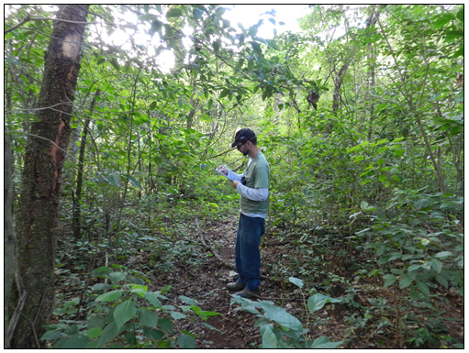
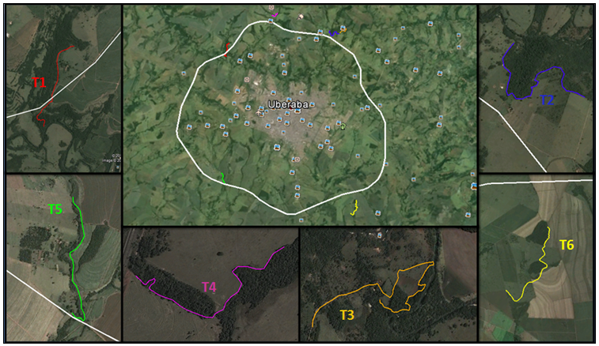
DIAGNÓSTICO AMBIENTAL BIÓTICO
ANEL VIÁRIO DE UBERABA- RELATÓRIO DE IMPACTO AMBIENTAL – RIMA
ASPECTOS GERAIS E CONTEXTUALIZAÇÃO DA COBERTURA VEGETAL
Realização de caminhamento visando a identificação das espécies arbóreas presentes nas áreas de influência do futuro rodoanel de Uberaba
Traçado do futuro rodoanel (branco) e localização dos transectos (T) percorridos entre os dias 28 e 30 de Dezembro de 2013, visando a caracterização da vegetação presente nas áreas de influência do empreendimento

Slide 54
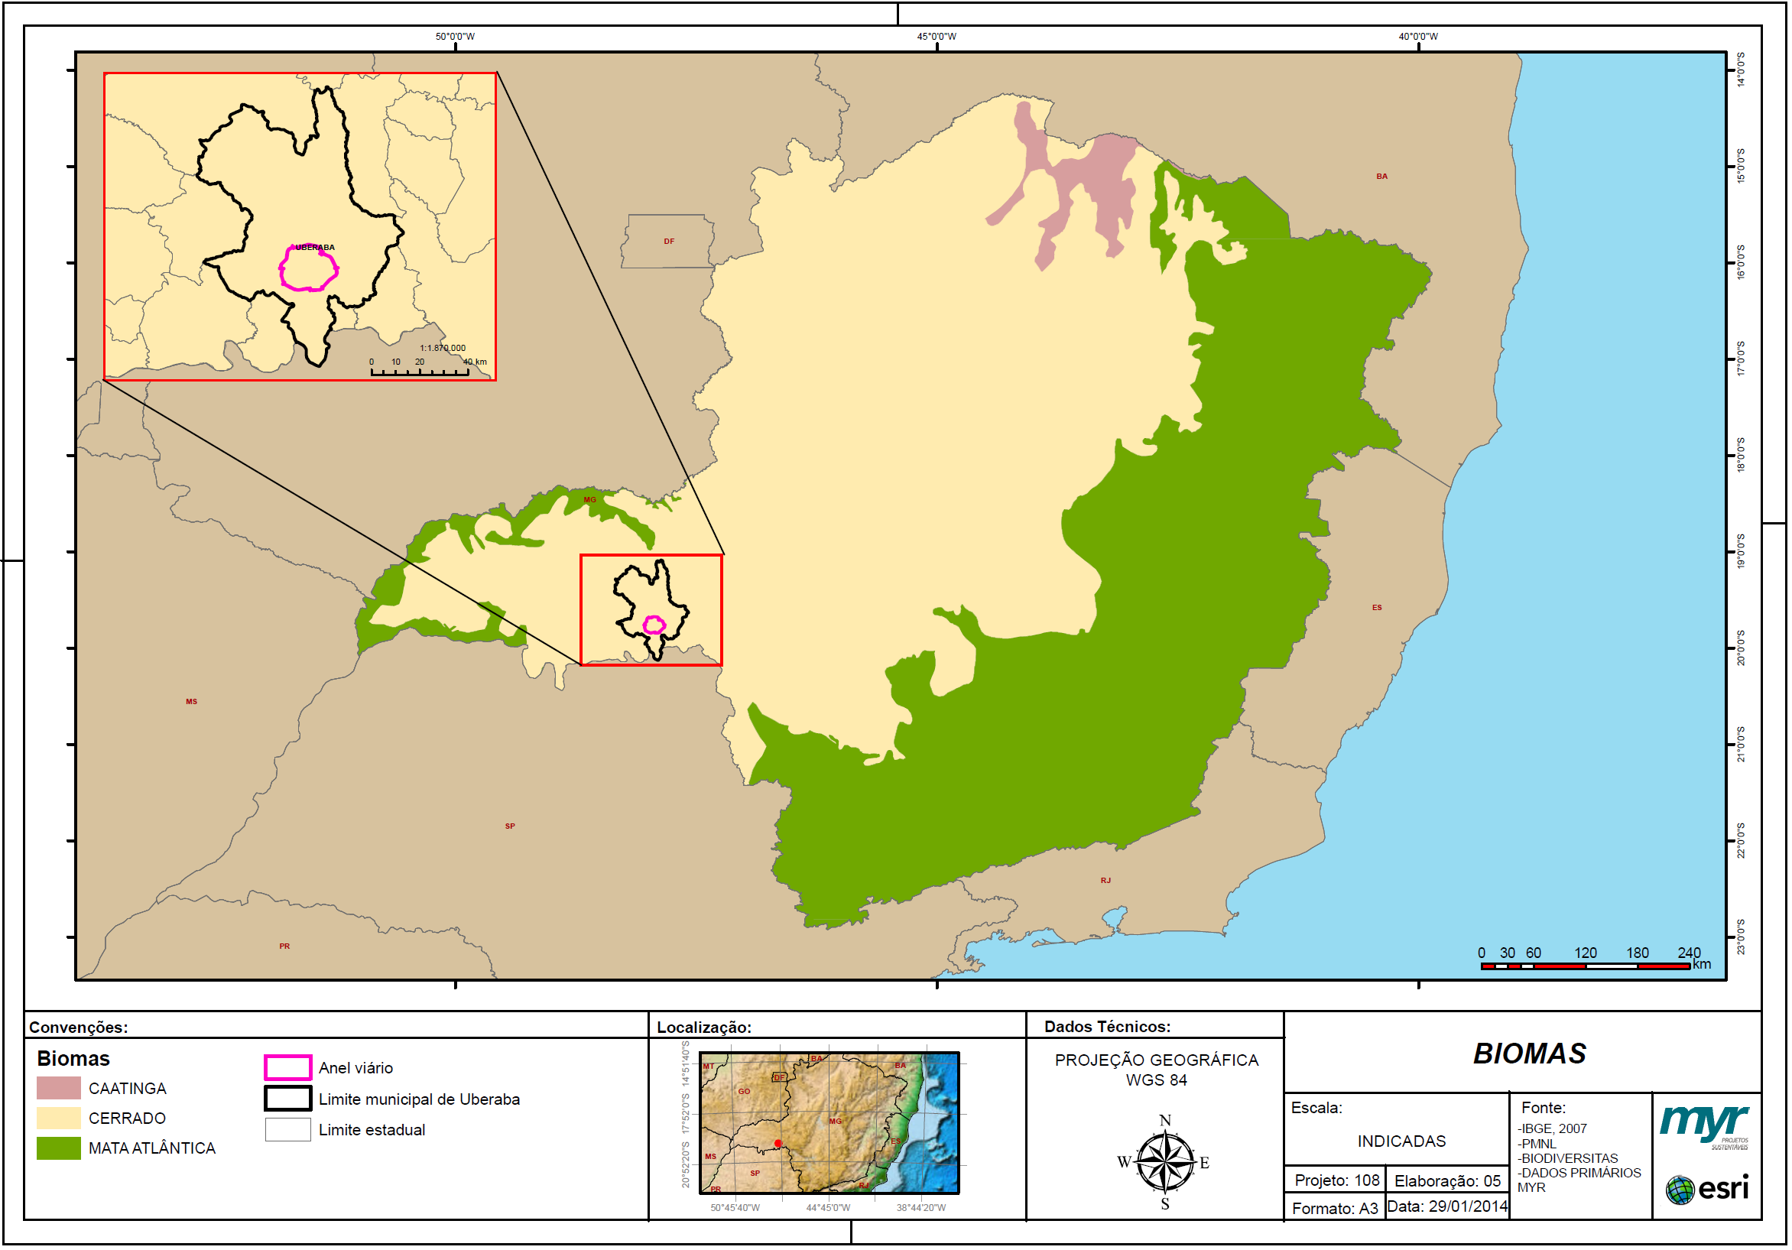
ANEL VIÁRIO DE UBERABA- RELATÓRIO DE IMPACTO AMBIENTAL – RIMA

Slide 55
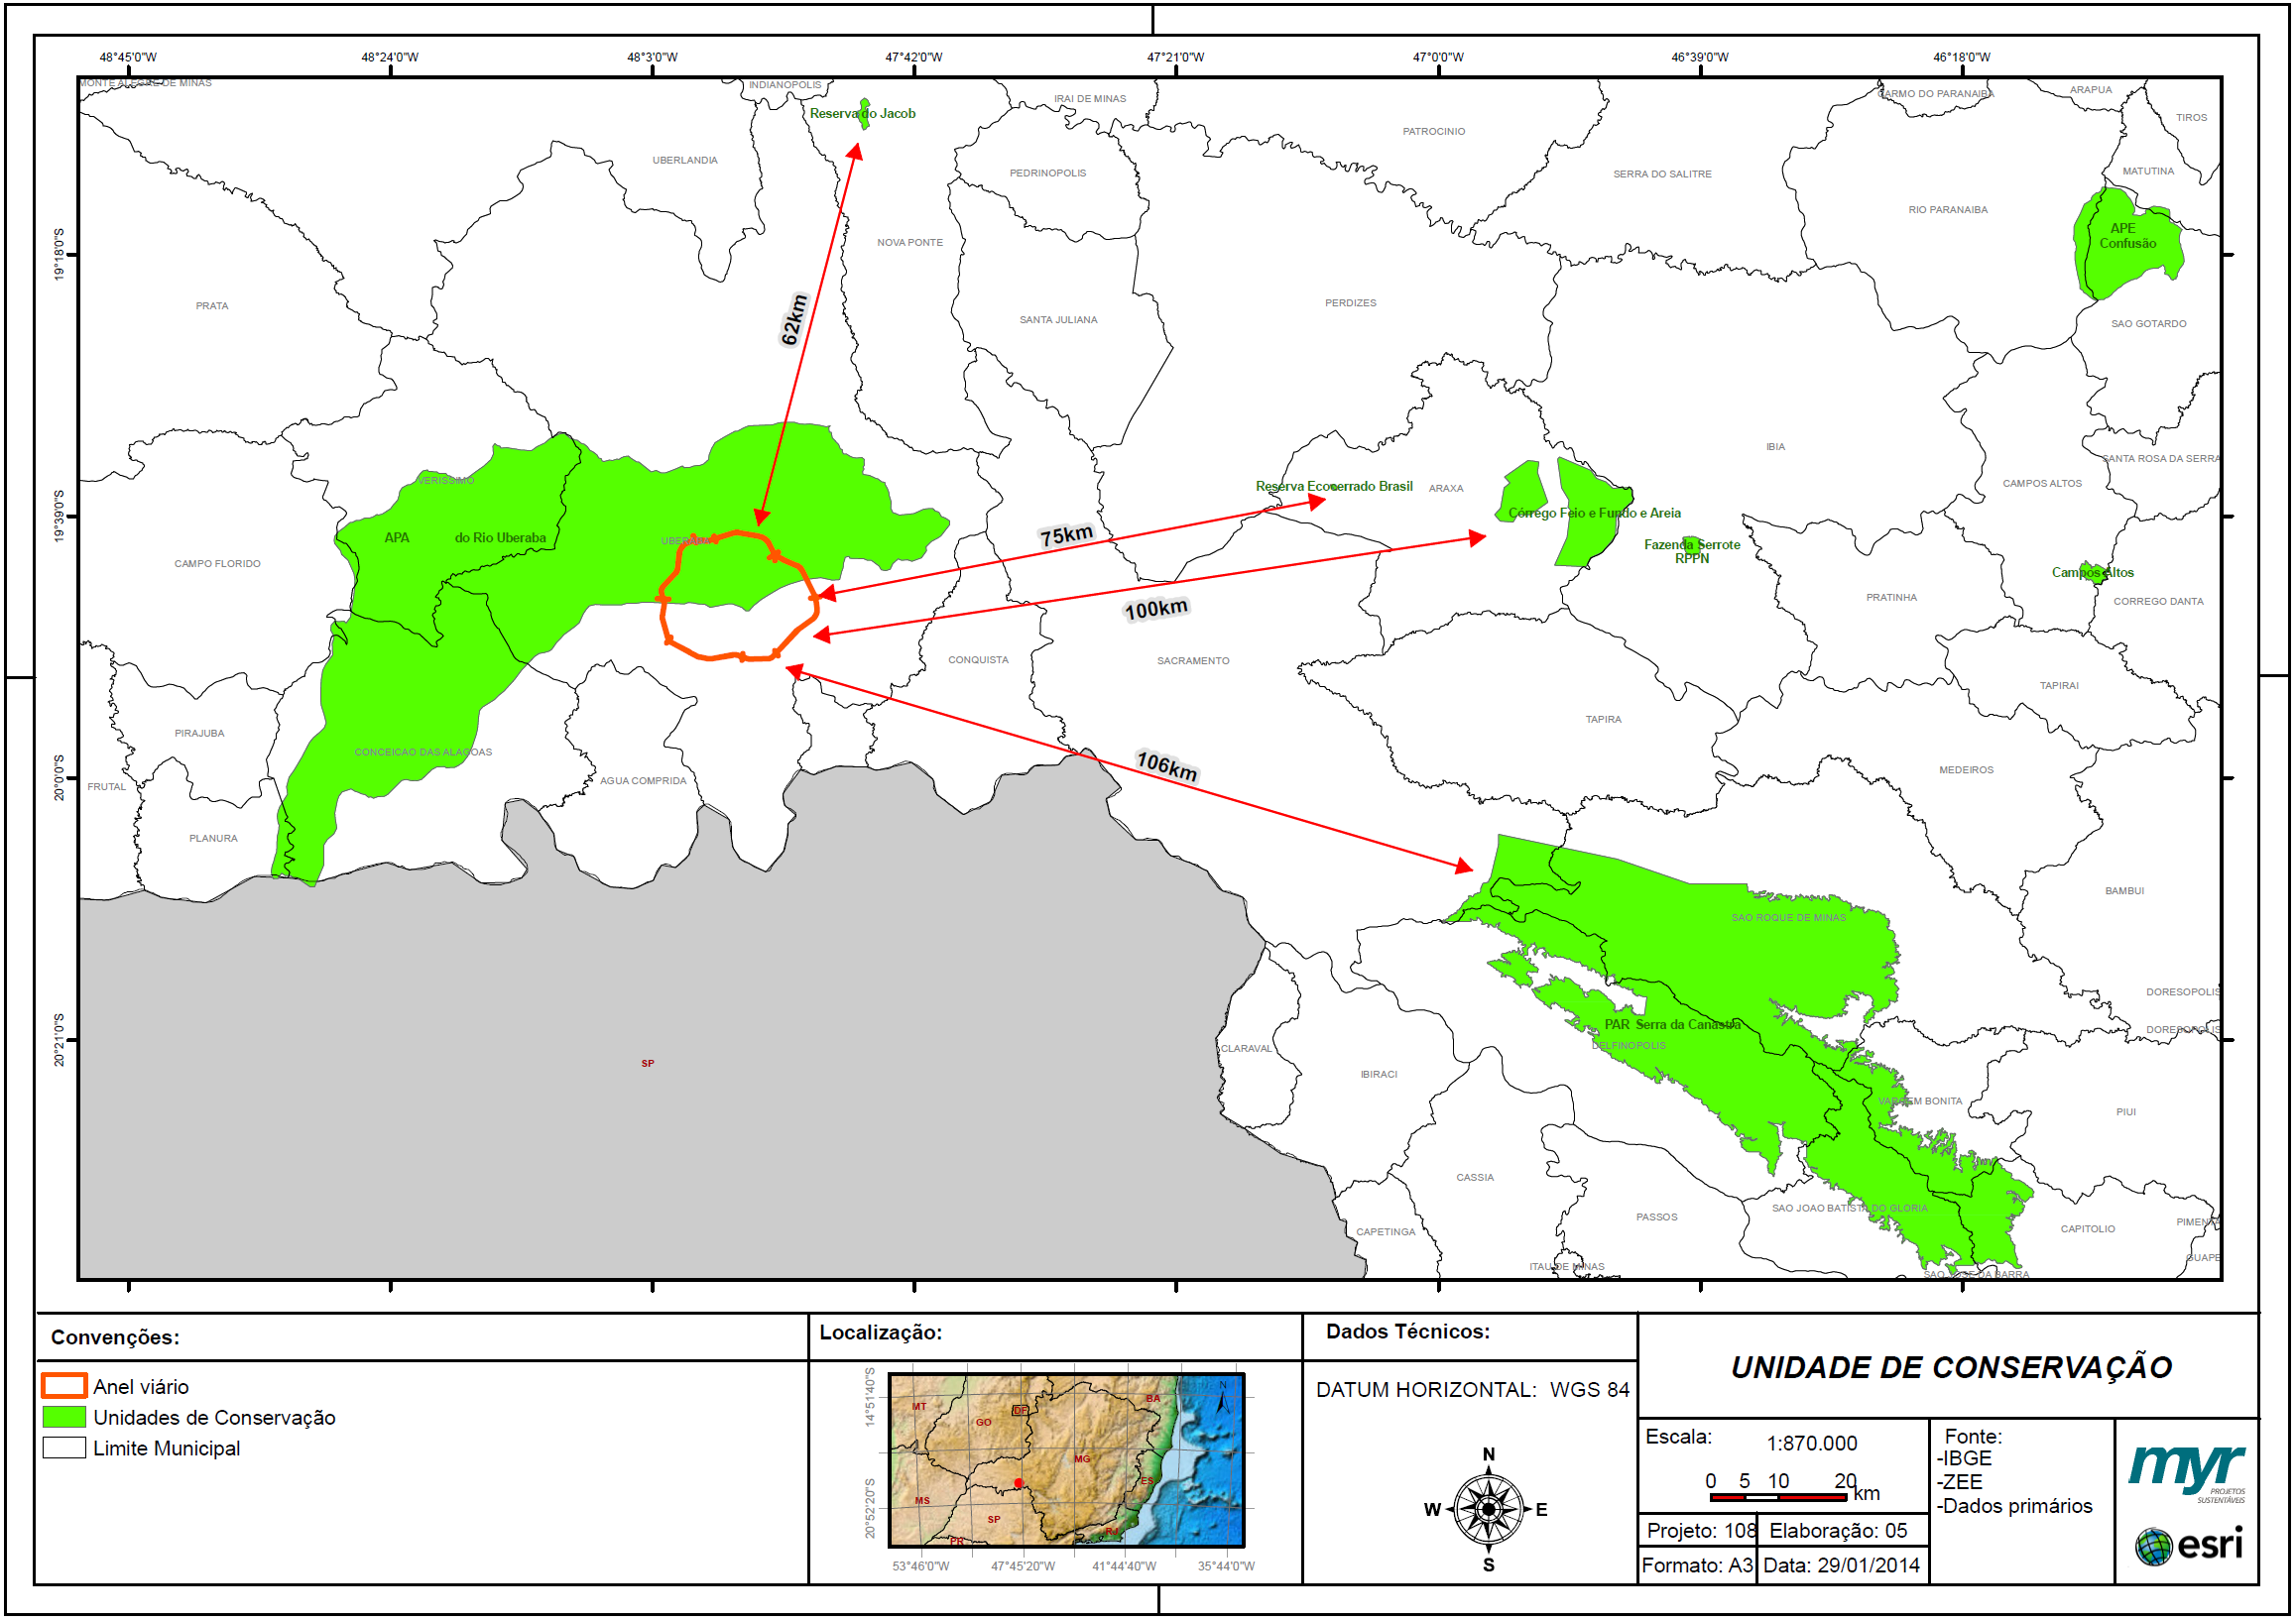
ANEL VIÁRIO DE UBERABA- RELATÓRIO DE IMPACTO AMBIENTAL – RIMA

Slide 56


DIAGNÓSTICO AMBIENTAL BIÓTICO
ANEL VIÁRIO DE UBERABA- RELATÓRIO DE IMPACTO AMBIENTAL – RIMA
ASPECTOS GERAIS E CONTEXTUALIZAÇÃO DA COBERTURA VEGETAL
Composição florística geral
Durante a realização do presente inventário foram detectadas 106 espécies distribuídas em 23 ordens e 49 famílias botânicas. Embora não tenham sido registradas espécies endêmicas do bioma Cerrado, o angico Anadenathera colubrina (Fabaceae) encontra-se classificado como pouco preocupante na lista vermelha da IUCN (IUCN, 2013).
Caracterização da AII
Ainda é possível observar trechos onde a cobertura vegetal é caracterizada pela presença de matas ciliares, veredas e fragmentos florestais. Embora o tamanho reduzido e o efeito de borda de fato comprometam as funções ecológicas originalmente exercidas por estes remanescentes, é importante ressaltar que conservação das áreas naturais residuais são de grande importância para a manutenção dos representantes da fauna local, haja visto os inúmeros benefícios associados a estes tipos de fisionomias (Barrella et al., 2001; Klink & Machado, 2005; Tonhasca-Jr., 2005).
Mata ciliar do rio Uberaba, no seu trecho localizado na AII do empreendimento
Vereda localizada na AII do rodoanel de Uberaba

Slide 57



DIAGNÓSTICO AMBIENTAL BIÓTICO
ANEL VIÁRIO DE UBERABA- RELATÓRIO DE IMPACTO AMBIENTAL – RIMA
ASPECTOS GERAIS E CONTEXTUALIZAÇÃO DA COBERTURA VEGETAL
Caracterização da ADA
A ADA encontra-se ocupada em sua maior parte, por culturas diversas e pastagens artificiais destinadas a pecuária. Assim como na AII, também se fazem presentes pequenos remanescentes de matas ciliares, veredas e fragmentos florestais.
Para se avaliar o impacto relativo sobre as tipologias encontradas na ADA foi realizado um mapa de uso do solo, usando como informações primordiais o Mapa da Cobertura Vegetal de Minas Gerais, 2009, disponibilizados pelo Zoneamento Ecológico Econômico – ZEE, MG.
Conforme pode ser observado o uso do solo predominante na ADA é o uso agropecuário.
Lavoura de milho inserida dentro dos limites da ADA do empreendimento
Fragmento de cerrado presente na ADA do empreendimento
Área de pastagem localizada na ADA do futuro rodoanel de Uberaba

Slide 58

ANEL VIÁRIO DE UBERABA- RELATÓRIO DE IMPACTO AMBIENTAL – RIMA

Slide 59

DIAGNÓSTICO AMBIENTAL BIÓTICO
ANEL VIÁRIO DE UBERABA- RELATÓRIO DE IMPACTO AMBIENTAL – RIMA
ASPECTOS GERAIS E CONTEXTUALIZAÇÃO DA COBERTURA VEGETAL
Similaridade entre dados primários e secundários
Um total de 131 espécies botânicas foi obtido considerando-se os resultados alcançados no presente estudo, e também aquele contido no Plano de Manejo APA Rio Uberaba (SEMAM, 2006). Da riqueza total constatada, 94 (71,8%) espécies foram detectadas exclusivamente por meio de dados primários, 25 (19,1%) via dados secundários, enquanto outras 12 (9,1%) se fizeram presentes em ambos os inventários.
Considerando que a maior parte da ADA e da AII encontram-se descaracterizadas em relação às características ecológicas originais, a implantação e operação do rodoanel de Uberaba não acarretará grandes prejuízo para flora local. Entretanto, ainda assim, sugere-se a elaboração de PTRFs para as intervenções em APPs, bem como a elaboração de Plano de Manejo Sustentado / Plano de Proteção para a aroeira Myracrodruon urundeuva (Portaria IBAMA nº 83 de 1991), os ipês Handroanthus serratifolius e o pequi H. ochraceus e Caryocar brasiliense (Lei 20.308 de 27de julho de 2012).
Porcentagem e valores absolutos (S + Riqueza observada) das espécies botânicas registradas exclusivamente por meio de dados primários, secundários e simultaneamente em campo e na literatura consultada

Slide 60



DIAGNÓSTICO AMBIENTAL BIÓTICO
ANEL VIÁRIO DE UBERABA- RELATÓRIO DE IMPACTO AMBIENTAL – RIMA
FAUNA TERRESTRE
É necessário inventariar os componentes da fauna, bem como caracterizar os impactos decorrentes desta atividade, de modo a promover a conservação deste grupo.
Assim caracterizou-se a fauna de vertebrados terrestres sem a realização de coletas e capturas, mas com vistorias de campo e com ênfase nos dados disponíveis na literatura. Paralelamente, entre os dias 28 e 30 de dezembro de 2013 foi realizada uma campanha de campo visando à obtenção de dados primários na região. Além da instalação de duas armadilhas fotográficas do tipo camera trap, foram realizados seis caminhamentos que tiveram início nas primeiras horas da manhã, e repetições no final da tarde e durante o período noturno.
Durante a realização do presente diagnóstico foram registradas 374 espécies pertencentes a 103 famílias e 33 ordens de vertebrados terrestres. Deste total, 72 espécies se fizeram de fato presentes nas áreas de influência do empreendimento, sendo suas ocorrências comprovadas por meio de registros obtidos em campo.
Obtenção de dados primários da ADA
Instalação de armadilha fotográfica do tipo câmera trap nas áreas de Influência
Coleta de dados primários da AID

Slide 61



DIAGNÓSTICO AMBIENTAL BIÓTICO
ANEL VIÁRIO DE UBERABA- RELATÓRIO DE IMPACTO AMBIENTAL – RIMA
FAUNA TERRESTRE
Caminhamento 1: fragmento florestal ciliar em estágio médio de regeneração, além de trechos de pastagem e áreas cultivadas.
Caminhamento 2: áreas de pastagem e bordas de fragmentos florestais em estágio inicial de regeneração.
Localização dos caminhamentos percorridos(C – em branco) e armadilhas fotográficas instaladas (AF) entre os dias 28 e 30 de Dezembro de 2013

Slide 62


DIAGNÓSTICO AMBIENTAL BIÓTICO
ANEL VIÁRIO DE UBERABA- RELATÓRIO DE IMPACTO AMBIENTAL – RIMA
FAUNA TERRESTRE
Caminhamento 3: áreas abertas, trechos de mata ciliar e bordas de fragmentos florestais nativos em estágio inicial de regeneração .
Caminhamento 4: pequena vereda isolada por pastagens e fragmentos de mata ciliar nativa em estágios inicial e médio de regeneração.

Slide 63


DIAGNÓSTICO AMBIENTAL BIÓTICO
ANEL VIÁRIO DE UBERABA- RELATÓRIO DE IMPACTO AMBIENTAL – RIMA
FAUNA TERRESTRE
Caminhamento 5: predominância de canaviais bordeados por pequenos e estreitos fragmentos de matas ciliares de um córrego tributário do rio Uberaba
Caminhamento 6: constituído basicamente por pastagens e culturas de cana, contempla também a borda de três fragmentos de mata nativa em estágios inicial e médio de regeneração.

Slide 64


DIAGNÓSTICO AMBIENTAL BIÓTICO
ANEL VIÁRIO DE UBERABA- RELATÓRIO DE IMPACTO AMBIENTAL – RIMA
FAUNA TERRESTRE
Dentre os 55 anfíbios diagnosticados, apenas o sapo boi Rhinella ornata (Bufonidae), as pererecas Dendropsophus minutus, D. rubicundulus e D. soaresi, Scinax fuscovarius (Hylidae) e as rãs Eupemphix nattereri, Physalaemus cuvieri (Leiuperidae) e Leptodactylus labyrinthicus (Leptodactylidae) foram de fato detectados nas áreas de influência do empreendimento
Quanto aos répteis, 55 espécies foram consideradas como de possível ocorrência nas áreas de influência do empreendimento, embora apenas o calango preto Tropidurus torquatus (Tropiduridae) tenha sido de fato registrado em campo.
Exemplar de rã pimenta Leptodactylus labyrinthicus (Leptodactylidae)
Mutum de penacho Crax fasciolata

Slide 65




DIAGNÓSTICO AMBIENTAL BIÓTICO
ANEL VIÁRIO DE UBERABA- RELATÓRIO DE IMPACTO AMBIENTAL – RIMA
FAUNA TERRESTRE
Pardal Passer domesticus (Passeridae)
Golinho Sporophila albogularis
Pegadas de paca Cuniculus paca (Cuniculidae)
Periquitão maracanã Aratinga leucophthalma, tuim Forpus xanthopterus (Psittacidae)

Slide 66

DIAGNÓSTICO AMBIENTAL BIÓTICO
ANEL VIÁRIO DE UBERABA- RELATÓRIO DE IMPACTO AMBIENTAL – RIMA
FAUNA TERRESTRE
Similaridade entre os dados primários e secundários
Das 374 espécies inventariadas, 12 (3,2%) foram detectadas exclusivamente por meio de dados primários, 302 (80,7%) somente via dados secundários, enquanto 60 (16,0%) foram apontadas mediante o emprego de ambas as metodologias.
Além de não considerada relevante para a conservação de vertebrados terrestres (Drummond et al., 2005; Louzada et al., 2008), a área de influência do futuro rodoanel de Uberaba encontra-se significantemente descaracterizada em relação as suas propriedades ecológicas originais, haja visto a presença maciça de pastagens e culturas diversas ao longo de sua extensão. Esta transformação é responsável pelas modificações nas comunidades faunísticas locais, uma vez que com a supressão da vegetação nativa, certamente ocorreram alterações significativas em relação à riqueza, diversidade e equitabilidade como um todo.
Porcentagem e valores absolutos (S = riqueza observada) de vertebrados terrestres registrados exclusivamente por meio de dados primários, secundários e simultaneamente em campo e na literatura consultada

Slide 67
DIAGNÓSTICO AMBIENTAL BIÓTICO
ANEL VIÁRIO DE UBERABA- RELATÓRIO DE IMPACTO AMBIENTAL – RIMA
ICTIOFAUNA
Apesar de isolada do sistema amazônico, Minas Gerais abrange 15 diferentes bacias hidrográficas e abriga de forma subestimada 354 espécies de teleósteos (Drummond et al., 2005), o que corresponde a pelo menos 12% da riqueza ictiofaunística continental brasileira e 7,9% daquela já identificada para a região Neotropical (Reis et al., 2003).
Área de estudo
O rio Uberaba tem suas nascentes localizadas a leste de Uberaba, e percorre aproximadamente 150 km até desaguar no rio Grande, município de Planura (Cruz, 2003), a montante do barramento da UHE Porto Colômbia (Paiva et al., 2002). Sua subbacia muito tem atraído à atenção da sociedade, uma vez que além de principal fonte de abastecimento hídrico de Uberaba, vem sofrendo com o desmatamento, degradação por lixo e esgoto, diminuição do volume de água, dentre outros efeitos deletérios decorrentes da expansão das atividades humanas na região (Cruz, 2003).
Levando em consideração a literatura consultada e o modelo de distribuição de peixes ao longo de uma mesma bacia hidrográfica elaborado por Géry (1969), pelo menos 151 espécies de Osteichthyes podem teoricamente vir a se fazer presentes nas áreas de influência do empreendimento.
Embora a riqueza obtida por meio de dados secundários seja de fato bastante representativa, certamente não representa de forma real a comunidade de peixes presente nas áreas de influência do empreendimento. Tal afirmação é baseada no atual sistema de reservatórios em cascata implantado na calha do rio Grande (Paiva et al., 2002; Santos, 2010), e também na baixa qualidade das águas da subbacia do rio Uberaba (Cruz, 2003; Candido, 2008).
Mesmo diante da expressiva riqueza obtida por meio de dados secundários, o sistema de reservatórios em cascata implantado no rio Grande e a baixa qualidade das águas da subbacia do rio Uberaba certamente atuam como filtro seletivo no que diz respeito à presença de muitas das espécies apontadas pela literatura nas áreas de influência do empreendimento. Logo, é possível inferir que a comunidade ictiofaunística local é composta basicamente por espécies sedentárias adaptadas ao modo de vida em ambientes aquáticos severamente impactados pela ação antrópica.

Slide 68

IMPACTOS AMBIENTAIS
ANEL VIÁRIO DE UBERABA- RELATÓRIO DE IMPACTO AMBIENTAL – RIMA
A análise dos impactos ambientais foi realizada através dos estudos ora apresentados, englobando os três parâmetros (físicos, biológico e antrópicos) sobre os quais foi possível avaliar os potenciais impactos sobre o meio ambiente de forma integrada, considerando-se as fases de planejamento, implantação e operação.
Esta avaliação abrange os impactos positivos e negativos do empreendimento, bem como as medidas mitigadoras e compensatórias, além da avaliação pelo fator tempo, com a determinação a curto, médio e longo prazo, da projeção dos potenciais impactos imediatos, temporários, permanentes e cíclicos, reversíveis e irreversíveis, locais e regionais e, finalmente, se são diretos ou indiretos.

Slide 69
ANEL VIÁRIO DE UBERABA- RELATÓRIO DE IMPACTO AMBIENTAL – RIMA

Slide 70

ANEL VIÁRIO DE UBERABA- RELATÓRIO DE IMPACTO AMBIENTAL – RIMA
PROGRAMAS AMBIENTAIS
Os Programas aqui desenvolvidos visam atender a todas as medidas mitigatórias e de controle ambientais definidas na avaliação de impactos. Mais do que uma obrigação do ponto de vista legislativo, seu cumprimento deve ser visto como diretriz essencial para o sucesso da implantação e operação das intervenções propostas para o empreendimento, uma vez que a valorização dos impactos positivos e a minimização dos impactos negativos sempre foram a base do planejamento deste empreendimento.
Os programas ora apresentados são dispostos de acordo com os meios de propagação, quais sejam, físico, biótico e socioeconômico. Cabe ressaltar que, apesar dos meios serem distintos, há uma interrelação entre os impactos e, por conseguinte, entre os programas que aqui serão apresentados.
O detalhamento destes programas constará no Plano de Controle Ambiental (PCA), em uma próxima etapa do licenciamento ambiental do empreendimento em questão.

Slide 71


PROGRAMAS AMBIENTAIS
ANEL VIÁRIO DE UBERABA- RELATÓRIO DE IMPACTO AMBIENTAL – RIMA
PLANTO AMBIENTAL DA CONSTRUÇÃO – PAC
Integra todos os programas ambientais contidos no PCA e terá como atividade principal a execução de seus sub programas e o apoio estratégico na execução de todos os demais programas ambientais previstos durante as obras.
PROGRAMA DE MONITORAMENTO E CONTROLE DE FOCOS EROSIVOS E MONITORAMENTO DE MASSA
Este programa apresenta as diretrizes preventivas e os métodos executivos para controle e recuperação ambiental das áreas erosivas presentes no terreno. Sabendo que o terreno já sofreu intervenção será objetivo deste programa a execução de ações antes da fase de obras, durante e até um ano da fase operação do referido empreendimento.
PROGRAMA DE EDUCAÇÃO AMBIENTAL
As ações de educação ambiental funcionarão como ferramentas para a mitigação dos impactos negativos e potencialização dos impactos positivos do empreendimento, ao fornecer informações à comunidade local a respeito das mudanças, formando uma base para a construção de um pensamento crítico e melhor entendimento da situação.

Slide 72



PROGRAMAS AMBIENTAIS
PROGRAMA DE COMUNICAÇÃO SOCIAL
Neste programa é fundamental que ações de comunicação social sejam desenvolvidas, como forma de assegurar a divulgação de informações relativas ao empreendimento e ao esclarecimento de questões afetas ao mesmo.
PROGRAMA DE NEGOCIAÇÃO DE TERRAS
O Programa de Negociação de Terras é voltado para orientar e instrumentalizar o empreendedor na condução de todo processo, de forma a evitar a ocorrência de situações de conflito e garantir que o mesmo seja conduzido de maneira harmônica entre para as partes envolvidas. Ademais, esse Programa procura estabelecer os critérios básicos do referido processo de avaliação e negociação das terras necessárias ao empreendimento.
PROGRAMA DE SINALIZAÇÃO DE ALERTA
O Programa de Sinalização e Alerta, visa a minimizar os impactos do empreendimento sobre os usuários das rodovias principais e os proprietários e moradores dos estabelecimentos rurais da AID/ADA.
PROGRAMA DE SAÚDE, SEGURANÇA E MEIO AMBIENTE
Visando garantir a saúde e a segurança de todos, e também minimizar os impactos negativos provenientes da presença e ocupação dos profissionais alocados, faz-se necessário a elaboração e implantação deste programa que estabelece normas e diretrizes de conduta baseadas em práticas seguras e responsáveis.
.

Slide 73



PROGRAMAS AMBIENTAIS
ANEL VIÁRIO DE UBERABA- RELATÓRIO DE IMPACTO AMBIENTAL – RIMA
PROGRAMA DE SINALIZAÇÃO E CONSERVAÇÃO DOS ENTORNOS DA RODOVIA
O presente programa tem como objetivo evitar o atropelamento de representantes da fauna e alertar aos usuários da rodovia sobre os reais riscos de gerar incêndios a partir do descarte de materiais em combustão.
PROGRAMA DE RESGATE DE FLORA
Devido a importância do Bioma cerrado e manutenção de sua flora associada, bem como o impacto causado pelo decapeamento vegetal a ser realizado ao longo dos 65 km do futuro Anel Viário de Uberaba, faz-se necessário medidas de controle visando conservar os indivíduos, a diversidade genética e as interações ecológicas das quais fazem parte.
PROGRAMA DE ACOMPANHAMENTO E AFUGENTAMENTO DE FAUNA
O programa de Acompanhamento e Afugentamento de Fauna, visando evitar baixas e permitir o deslocamento dos exemplares para as áreas naturais adjacentes. Além de poupar vidas, o presente programa tem como objetivo proporcionar aos componentes da fauna de vertebrados terrestres condições adequadas para dispersão, de modo que os mesmos possam acessar áreas de vegetação nativa adjacentes aos trechos a serem suprimidos com o mínimo de intervenção humana.

Slide 74

PROGRAMAS AMBIENTAIS
ANEL VIÁRIO DE UBERABA- RELATÓRIO DE IMPACTO AMBIENTAL – RIMA
PROGRAMA DE GESTÃO DE TRANSPORTE DE PRODUTOS PERIGOSOS
Com o aumento do transporte de cargas na região e, principalmente, produtos perigosos, há risco de acidentes e consequente risco de derramamento desses produtos e poluição de recursos hídricos na área de influência da rodovia.
O programa deverá conter medidas estruturais de segurança de caráter preventivo, englobando a instalação de sinalização específica, advertência e sinais complementares de identificação de serviços. Haverá placas informativas, restritivas ou orientadoras, sonorizadores, olhos de gato e outros sinalizadores reflexivos em locais vulneráveis:

Slide 75
PROGNÓSTICO
ANEL VIÁRIO DE UBERABA- RELATÓRIO DE IMPACTO AMBIENTAL – RIMA
Considerações sobre a evolução da área em estudo sem a implantação do empreendimento
Conforme apresentado nos estudos, os usos dados ao solo da região e sua vocação econômica são fruto de combinações positivas históricas, relacionadas a diversos aspectos dos meios físico, biótico e socioeconômico. O relevo pouco movimentado, abundância de recursos hídricos, clima favorável, a relativa proximidade a grandes centros consumidores e facilidade de escoamento de produção são alguns dos fatores que contribuíram para o desenvolvimento da agropecuária e industrial em Uberaba e na região do Triângulo Mineiro.
Todo esse crescimento econômico vem ocasionando um esvaziamento populacional da zona rural de Uberaba, somada a alta concentração de habitantes na área urbana, o que reflete no elevado grau de urbanização do município. Nesse sentido, o crescimento da expansão urbana da região de Uberaba tende a continuar nos próximos anos. Apesar de o cenário sem o empreendimento remeta à preservação, em um primeiro momento, de áreas ambientalmente relevantes, como veredas e matas ciliares, todo esse crescimento urbano deve contribuir para uma exposição contínua da população a situações de risco e a sobrecarga da infraestrutura e serviços públicos, resultando na diminuição da qualidade de vida e pressão contínua sobre os recursos naturais.
Adicionalmente, sem a implantação do Anel Viário de Uberaba, espera-se um número crescente de veículos de passeio e carga utilizando o sistema viário urbano, ocasionando o aumento dos níveis de poluentes atmosféricos, aumento do tempo de viagens, aumento do número de acidentes de trânsito, atropelamentos, e, portanto, aumento contínuo dos custos do setor privado com logística e das despesas públicas com soluções emergenciais para alívio do trânsito local e também com saúde pública.
Considerações sobre a evolução da área em estudo com a implantação do empreendimento
No cenário da implantação do empreendimento, sob o prisma da economia local, antevê-se a expansão da oferta de empregos e consequente geração de renda, tanto na fase de implantação quanto na fase de operação. Com isso é possível prever a demanda por materiais e serviços a serem utilizados nas obras, nas fases tanto de implantação quanto de operação do empreendimento. Entretanto, a partir da operação do empreendimento e execução dos seus programas ambientais, o impacto positivo mais relevante será no trânsito.

Slide 76
CONCLUSÃO
ANEL VIÁRIO DE UBERABA- RELATÓRIO DE IMPACTO AMBIENTAL – RIMA
O presente Estudo de Impacto Ambiental foi desenvolvido com o objetivo de fornecer as informações necessárias para subsidiar o licenciamento ambiental do empreendimento Savassi Premium. Os estudos foram produzido por equipe multidisciplinar integrada, com foco no desenvolvimento de medidas e propostas ambientais viáveis, que estejam em consonância as legislações municipais, estaduais e federais.
As alternativas adotadas no planejamento do empreendimento foram baseadas na experiência ambiental urbana, bem como da sua aplicação em outros empreendimentos análogos que buscaram viabilizar a atividade prevenindo e/ou mitigando os possíveis impactos associados.
Nos impactos ambientais identificados houve uma superação dos impactos negativos sobre os positivos, principalmente na fase de implantação do empreendimento, como corriqueiramente ocorre com projetos de engenharia. Entretanto, esses impactos ambientais ocasionados durante a implantação perduram durante esta fase e classificação da magnitude desses impactos foi considerada média ou baixa. Já os impactos positivos ocorrem principalmente durante o planejamento e operação, sendo de alta magnitude, perdurando por longo prazo.
Adicionalmente, é necessário destacar que a viabilidade ambiental do Anel Viário de Uberaba é possível desde que aplicados os programas ambientais e seguidas as recomendações e medidas aqui propostos, bem como acatadas outras contribuições e informações que certamente surgirão ao longo do processo de licenciamento deste empreendimento.
Assim, sob tais condições, atesta-se a viabilidade ambiental do empreendimento, uma vez que não deve ocorrer comprometimento da qualidade ambiental da região por causa da atividade, resultando nas melhorias locais e regionais esperadas, após sua implantação e durante a operação.

Slide 77
EQUIPE DE ELABORAÇÃO DOS ESTUDOS
ANEL VIÁRIO DE UBERABA- RELATÓRIO DE IMPACTO AMBIENTAL – RIMA

